Slide 1

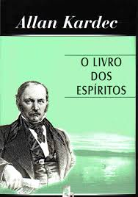


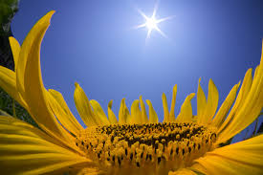
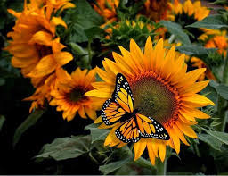
PARTE XII
N.M
mendesbnelson@gmail.com

Slide 2
PARTE TERCEIRA
DAS LEIS MORAIS
CAPÍTULO I - DA LEI DIVINA OU NATURAL

Slide 3
A LEI DIVINA OU NATURAL I - CARACTERES DA LEI NATURAL O que se deve entender por lei natural? R. A lei natural é a lei de Deus; é a única necessária à felicidade do homem; ela lhe indica o que ele deve fazer ou não fazer, e ele só se torna infeliz porque dela se afasta.
615. A lei de Deus é eterna? R. É eterna e imutável como o próprio Deus [39].
Deus teria prescrito aos homens, numa época, aquilo que lhes proibiria em outra? R. Deus não se engana; os homens é que são obrigados a modificar as suas leis, que são imperfeitas, mas as leis de Deus são perfeitas. A harmonia que regula o universo material e o universo moral se funda nas leis que Deus estabeleceu por toda a eternidade.

Slide 4
NOTAS [39] Por este princípio: "a lei natural é a lei de Deus, eterna e imutável como Ele mesmo", certos teólogos católicos e protestantes acusam o Espiritismo de doutrina panteísta. O mesmo fizeram com Espinosa, para quem Deus, a substância única, é a própria Natureza, mas não no seu aspecto material, e sim nas suas leis. Espinosa respondeu: "Afirmo-o com Paulo, e talvez com todos os filósofos em Deus; ouso mesmo acrescentar que esse foi o pensamento de todos os antigos hebreus". (Carta LXXIII, explicando a proposição XV da "Ética": "Tudo o que existe, existe em Deus, e nada pode existir nem ser concebido sem Deus".) Embora exista funda divergência entre a concepção espinosiana e a espírita de Deus, ambas concordam ao negar o antropomorfismo católico e protestante, ao reafirmar o princípio paulino acima citado e ao estabelecer identidade de origem e natureza divina para todas as leis do Universo.

Slide 5
617. O que as leis divinas abrangem? Referem-se a mais do que à conduta moral? R. Todas as leis da Natureza são leis divinas, pois Deus é o autor de todas as coisas. O sábio estuda as leis da matéria, o homem de bem, as da alma, e as segue.
617-a. É dado ao homem aprofundar umas e outras? R. Sim, mas uma só existência não lhe é suficiente para isso. Que são, de fato, alguns anos para se adquirir tudo o que constitui o ser perfeito, embora não consideremos mais do que a distância que separa o selvagem do homem civilizado? A mais longa existência possível é insuficiente e com mais forte razão quando ela é abreviada, como acontece com um grande número.

Slide 6
Entre as leis divinas, umas regulam o movimento e as relações da matéria bruta: são as leis físicas; seu estudo pertence ao domínio da Ciência. As outras concernem especialmente ao homem e às suas relações com Deus e com os seus semelhantes. Compreendem as regras da vida do corpo e as da vida da alma: são as leis morais.

Slide 7
618. As leis divinas são as mesmas para todos os mundos? R. A razão nos diz que elas devem ser apropriadas à natureza de cada mundo e proporcionais ao grau de adiantamento dos seres que os habitam.

Slide 8
II - CONHECIMENTO DA LEI NATURAL 619. Deus proporcionou a todos os homens os meios de conhecerem a sua lei? R. Todos podem conhecê-la; mas nem todos a compreendem; os que melhor a compreendem são os homens de bem e os que desejam pesquisá-la. Não obstante, todos um dia a compreenderão, porque é necessário que o progresso se realize.

Slide 9
A justiça da multiplicidade de encarnações do homem decorre deste princípio, pois a cada nova existência sua inteligência se torna mais desenvolvida e ele compreende melhor o que é o bem e o que é o mal. Se tudo tivesse de se realizar numa só existência, qual seria a sorte de tantos milhões de seres que morrem diariamente no embrutecimento da selvageria ou nas trevas da ignorância, sem que deles dependa o próprio esclarecimento?

Slide 10
620. A alma, antes de sua união com o corpo, compreende melhor a lei de Deus do que após a encarnação? R. Ela a compreende segundo o grau de perfeição a que tenha chegado e conserva a sua lembrança intuitiva após a união com o corpo; mas os maus instintos do homem frequentemente fazem que ela a esqueça.

Slide 11
Onde está escrita a lei de Deus? Na consciência [40].
[40] Descartes na terceira de suas Meditações Metafísicas, declara que a ideia de Deus está impressa no homem "como a marca do obreiro na sua obra". Essa ideia de Deus é inata no homem e o impele à perfeição. Embora as escolas modernas de Psicologia neguem a existência de ideias inatas, o Espiritismo a sustenta. Ela decorre do princípio da reencarnação, que foi provado pelo Espiritismo através de pesquisas. Por outro lado, as ideias de Deus, da sobrevivência e do bem e do mal existem e sempre existiram entre todos os povos. A lei de Deus está escrita na consciência do homem, como a assinatura do artista na sua obra. (N. do T.).

Slide 12
621-a. Desde que o homem traz na consciência a lei de Deus, que necessidade tem de que lhe revelem? R. Ele a havia esquecido e desprezado: Deus quis que ela lhe fosse lembrada.
622. Deus deu a alguns homens a missão de revelar a sua lei? R. Sim, certamente; em todos os tempos houve homens que receberam essa missão. São Espíritos superiores, encarnados com o fim de fazer progredir a Humanidade.

Slide 13
623. Esses que pretenderam instruir os homens na lei de Deus não se enganaram algumas vezes, e não os fizeram transviar-se muitas vezes, através de falsos princípios? R. Os que não eram inspirados por Deus e que se atribuíram a si mesmos, por ambição, uma missão que não tinham, certamente os fizeram extraviar; não obstante, como eram homens de gênio, em meio aos próprios erros ensinaram frequentemente grandes verdades.
624. Qual é o caráter do verdadeiro profeta? R. O verdadeiro profeta é um homem de bem, inspirado por Deus. Podemos reconhecê-lo por suas palavras e por suas ações. Deus não se serve da boca da mentiroso para ensinar a verdade.

Slide 14
Qual o tipo mais perfeito que Deus ofereceu ao homem, para lhe servir de guia e modelo? Vede Jesus. Jesus é para o homem o tipo de perfeição moral a que pode aspirar a Humanidade na Terra. Deus no-lo oferece como o mais perfeito modelo e a doutrina que ele ensinou é a mais pura expressão de sua lei, porque ele estava animado do Espírito divino e foi o ser mais puro que já apareceu na Terra. Se alguns dos que pretenderam instruir os homens na lei de Deus algumas vezes os desviavam para falsos princípios, foi por se deixarem dominar por sentimentos demasiado terrenos e por terem confundido as leis que regem as condições da vida da alma com as que regem a vida do corpo. Muitos deles apresentaram como leis divinas o que era apenas leis humanas, instituídas para servir às paixões e dominar os homens.

Slide 15
626. As leis divinas e naturais só foram reveladas aos homens por Jesus e antes dele só foram conhecidas por intuição? R. Não dissemos que elas estão escritas por toda parte? Todos os homens que meditaram sobre a sabedoria puderam compreendê-las e ensiná-las desde os séculos mais distantes. Por seus ensinamentos, mesmo incompletos, eles prepararam o terreno para receber a semente. Estando as leis divinas escritas no livro da Natureza, o homem pôde conhecê-las sempre que desejou procurá-las. Eis porque os seus princípios foram proclamados em todos os tempos pelos homens de bem, e também porque encontramos os seus elementos na doutrina moral de todos os povos saídos da barbárie, mas incompletos ou alterados pela ignorância e a superstição.

Slide 16
627. Desde que Jesus ensinou as verdadeiras leis de Deus, qual é a utilidade do ensinamento dado pelos Espíritos? Têm eles mais alguma coisa para nos ensinar? R. O ensino de Jesus era frequentemente alegórico e em forma de parábolas, porque ele falava de acordo com a época e os lugares. Faz-se hoje necessário que a verdade seja inteligível para todos. É preciso, pois, explicar e desenvolver essas leis, tão poucos são os que as compreendem e ainda menos os que as praticam. Nossa missão é a de despertar os olhos e os ouvidos, para confundir os orgulhosos e desmascarar os hipócritas: os que afetam exteriormente a virtude e a religião para ocultar as suas torpezas. O ensinamento dos Espíritos deve ser claro e sem equívocos, a fim de que ninguém possa pretextar ignorância e cada um possa julgá-lo e apreciá-lo com a sua própria razão.

Slide 17
Estamos encarregados de preparar o Reino de Deus anunciado por Jesus, e por isso é necessário que ninguém venha a interpretar a lei de Deus ao sabor das suas paixões, nem falsear o sentido de uma lei que é toda amor e caridade [41].
[41] Comparar esta resposta com a mensagem do Espírito da Verdade colocada por Kardec como prefácio de "O Evangelho Segundo o Espiritismo". Como se vê, desde os primeiros momentos os Espíritos anunciaram que a finalidade da doutrina era o restabelecimento do Cristianismo. (N. do T.)

Slide 18
628. Por que a verdade não esteve sempre ao alcance de todos? R. É necessário que cada coisa venha a seu tempo. A verdade é como a luz: é preciso que nos habituemos a ela pouco a pouco, pois de outra maneira nos ofuscaria. Jamais houve um tempo em que Deus permitisse ao homem receber comunicações tão completas e tão instrutivas como as que hoje lhe são dadas. Havia na Antiguidade, como sabeis, alguns indivíduos que estavam de posse daquilo que consideravam uma ciência sagrada, e da qual faziam mistério para os que consideravam profanos. Deveis compreender, com o que conheceis das leis que regem esses fenômenos, que eles recebiam apenas verdades esparsas no meio de um conjunto equívoco e na maioria das vezes alegórico.

Slide 19
Não há, entretanto, para o homem de estudo, nenhum antigo sistema filosófico, nenhuma tradição, nenhuma religião a negligenciar, porque todos encerram os germens de grandes verdades, que embora pareçam contraditórias entre si, espalhadas que se acham entre acessórios sem fundamento, são hoje muito fáceis de coordenar, graças à chave que vos dá o Espiritismo de uma infinidade de coisas que até aqui vos pareciam sem razão, e cuja realidade vos é agora demonstrada de maneira irrecusável. Não deixeis de tirar temas de estudo desses materiais. São eles muito ricos e podem contribuir poderosamente para a vossa instrução [42].

Slide 20
[42] Os textos sagrados das grandes religiões, como a Bíblia e os Vedas, os sistemas de antigos filósofos, as doutrinas de velhas ordens ocultas ou esotéricas, todos encerram grandes verdades, nas suas contradições aparentes. Os espíritas não devem recuar diante desses sistemas ou ver-lhes apenas as contradições, quando possuem a chave do Espiritismo, com a qual estão aptos a decifrar-lhes os enigmas, descobrindo poderosos motivos de esclarecimento. Também nos sistemas modernos de Filosofia ou de Ciência, por mais contrários que pareçam aos princípios espíritas, uma análise verdadeiramente espírita poderá revelar a existência de grandes verdades. (comparar com II Timóteo, 3:l6 e 17). (N. do T.)

Slide 21
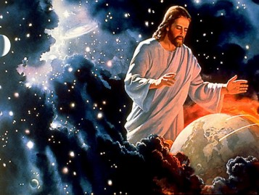
LEIS
MORAIS

Slide 22
O QUE SÃO AS LEIS MORAIS?
O Livro dos Espíritos, Kardec, Allanec, Livro Terceiro, Capítulos de 1 a 12 – Editora FEB, tradução de Evandro Noleto Bezerra – 4ª Edição, 2013

Slide 23
LEI DIVINA OU NATURAL
LEIS FÍSICAS
LEIS MORAIS
Regulam o mundo material
Abrangem tanto as regras
da vida do corpo, quanto
as da vida da alma
(Domínio da Ciência)

Slide 24

As Leis Morais:
“A lei natural é a Lei de Deus. É a única verdadeira para a felicidade do homem. Indica-lhe o que deve fazer ou não fazer, e ele só é infeliz porque dela se afasta.” - (L.E.- Q.614)
”É eterna e imutável como o próprio Deus.” (L.E- Q. 615)
”Onde está escrita a Lei de Deus?”
Na consciência - (L.E.- Q.621)

Slide 25
As Leis Morais:
“Entre as leis divinas, umas regulam o movimento e as relações da matéria bruta: as leis físicas, cujo estudo pertence ao domínio da ciência. As outras dizem respeito especialmente ao homem considerado em si mesmo e nas relações com Deus e com os semelhantes. Contêm as regras da vida do corpo, bem como as da vida da alma: são as leis morais.” - (L.E-Q. 617)
As Leis Morais regulam a conduta dos Espíritos.
As leis físicas regulam o mundo material.

Slide 26
As Leis Morais
Ao Espiritismo cabe estudar as Leis Morais.
Estabelecem as relações e deveres do Homem:
1º. Para com Deus
2º. Para consigo mesmo
3º. Para com o seu semelhante
DEUS HOMEM PRÓXIMO
1
2
3

Slide 27
As Leis Morais:
Qual é o tipo mais perfeito que Deus ofereceu ao homem para lhe servir de guia e modelo? (LE-625)
- “Jesus.”

Slide 28
DIVISÃO DAS LEIS MORAIS:
  Lei de Adoração
  Lei do Trabalho
  Lei de Reprodução
  Lei de Conservação
  Lei de Destruição
O Livro dos Espíritos, Kardec, Allanec, Livro Terceiro, Capítulos de 1 a 12 – Editora FEB, tradução de Evandro Noleto Bezerra – 4ª Edição, 2013

Slide 29
DIVISÃO DAS LEIS MORAIS:
  Lei de Sociedade
  Lei do Progresso
  Lei de Igualdade
  Lei de Liberdade
  Lei de Justiça, de Amor e Caridade
O Livro dos Espíritos, Kardec, Allanec, Livro Terceiro, Capítulos de 1 a 12 – Editora FEB, tradução de Evandro Noleto Bezerra – 4ª Edição, 2013

Slide 30
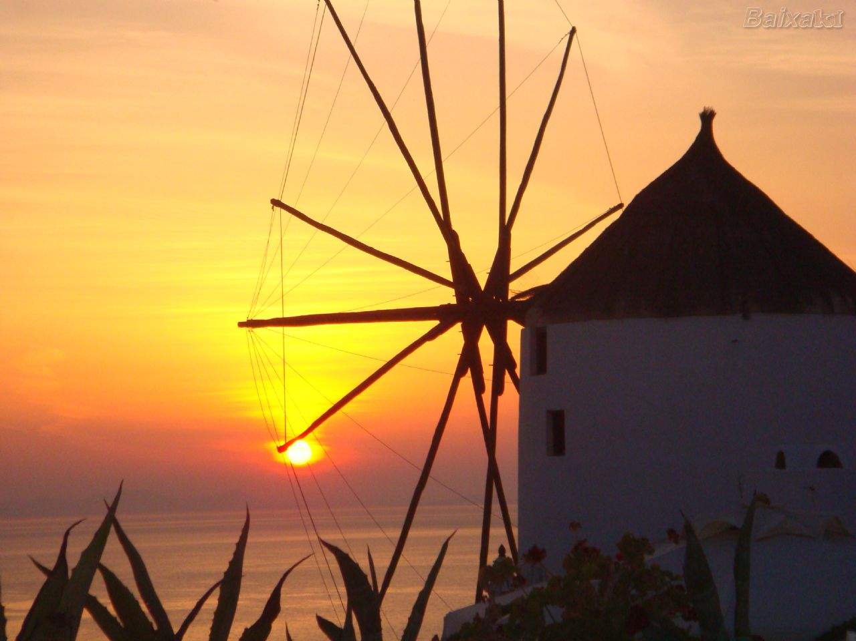
LEI DO TRABALHO
O trabalho
é uma Lei da Natureza
– (L.E., Q. 674)

Slide 31
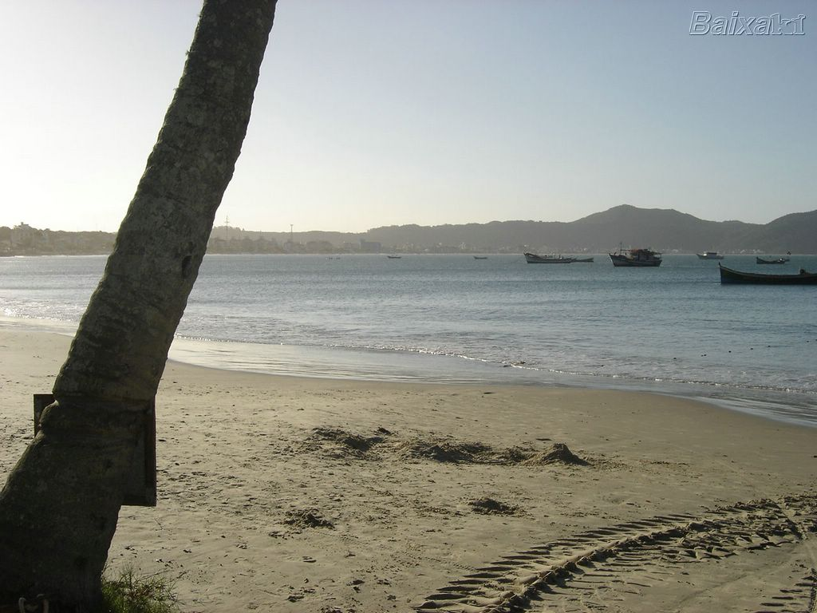
TODA OCUPAÇÃO ÚTIL É TRABALHO
- ( L.E., Q. 675)
LEI DE ADORAÇÃO
É um meio de aperfeiçoar
a inteligência (L.E., Q. 676)

Slide 32
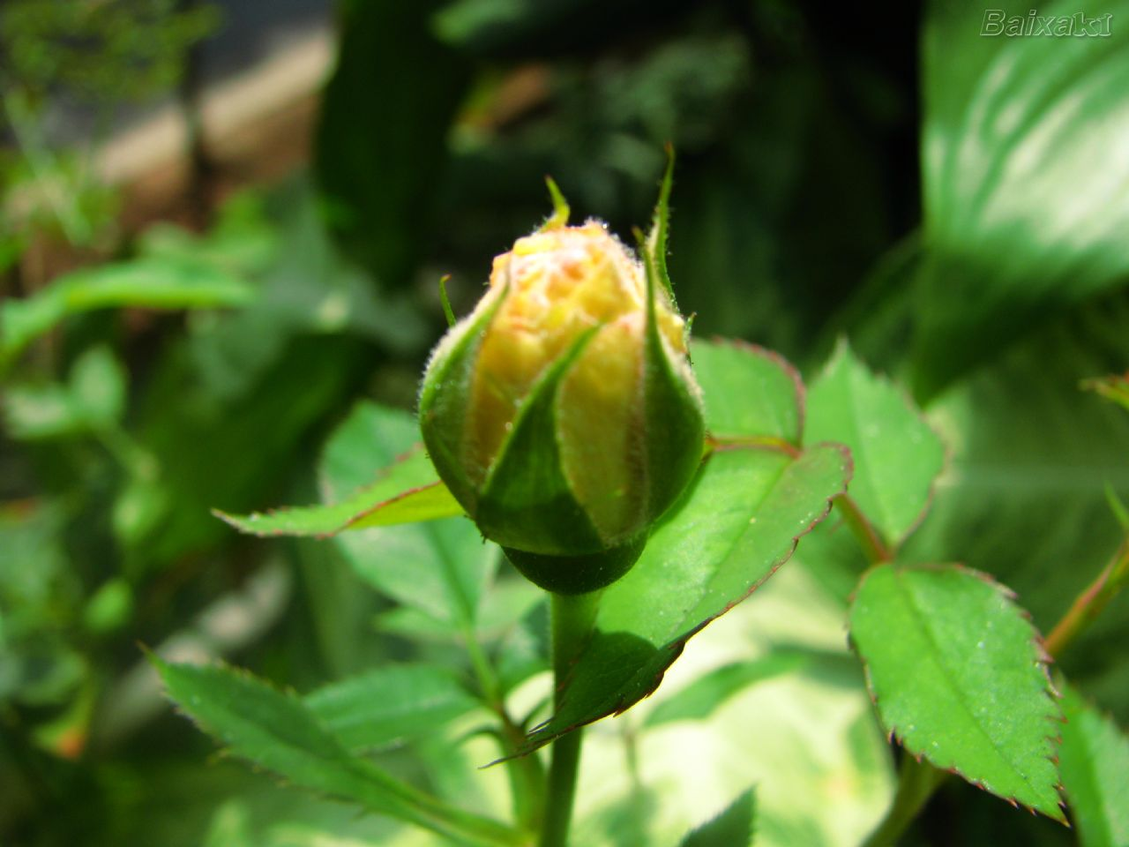
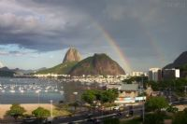
TUDO TRABALHA NA NATUREZA
PARA A EVOLUÇÃO

Slide 33
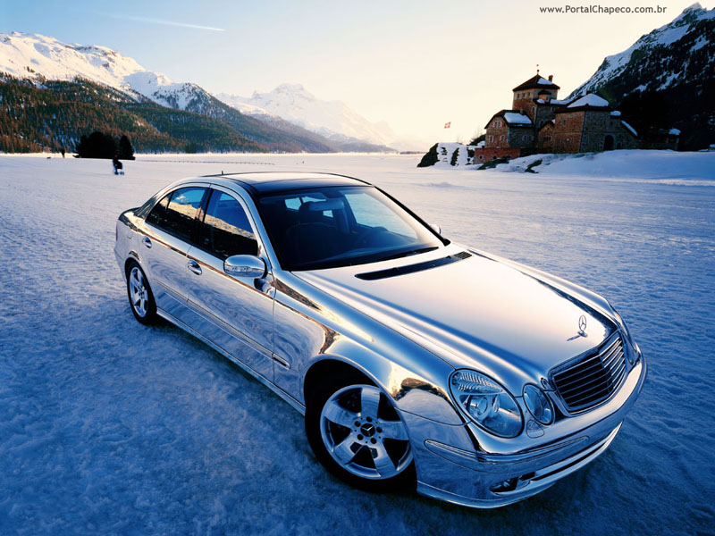
Quem Possui Bens Suficientes para sua Existência
Está Livre da Lei do Trabalho?

Slide 34
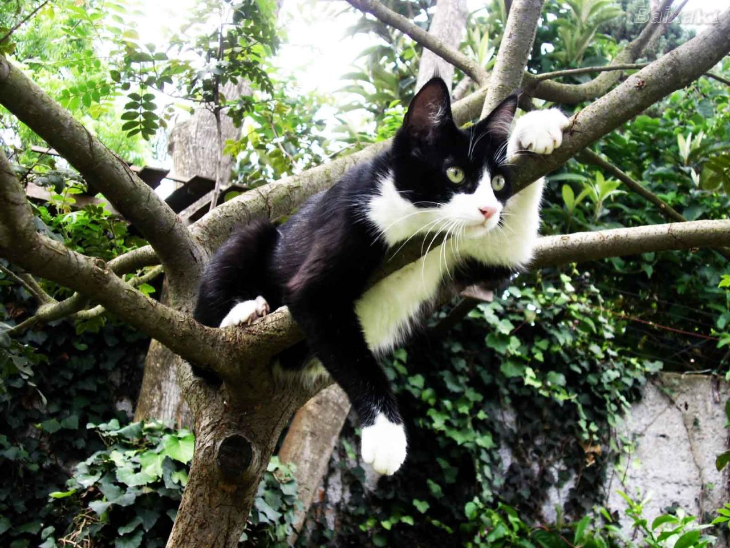
LIMITE DO TRABALHO

Slide 35
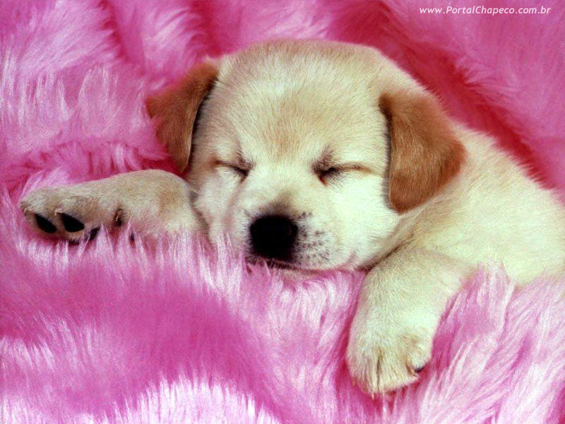
O Repouso Também é uma Lei Natural

Slide 36
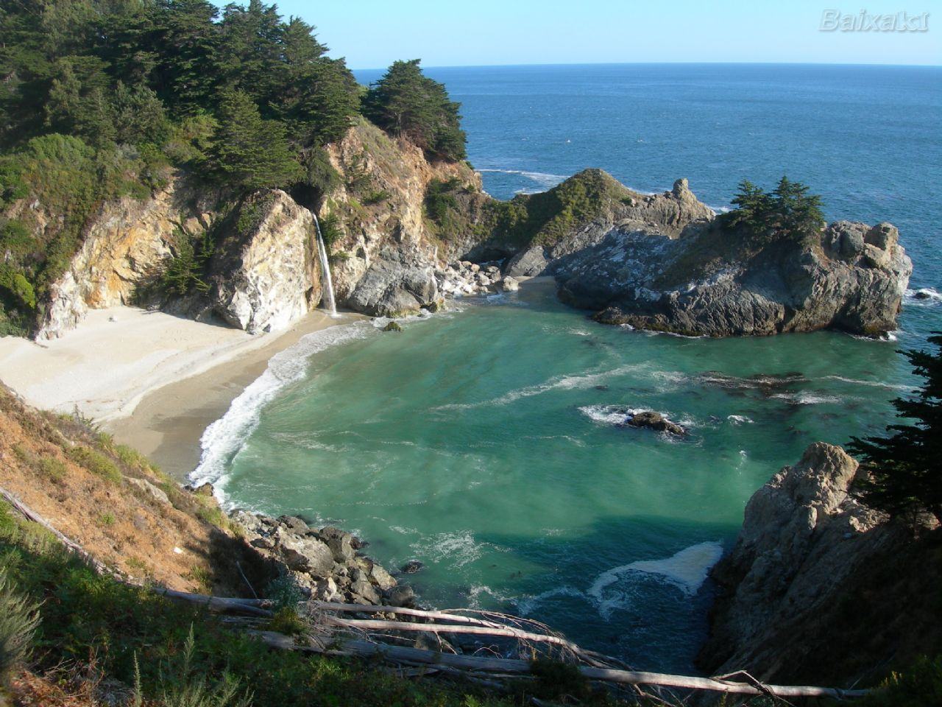
Repara as forças do corpo

Slide 37
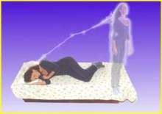
Permite o Desdobramento -

Slide 38
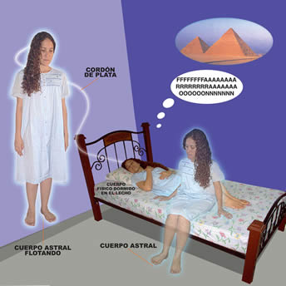
Elevação a Outros Planos Além da Matéria

Slide 39
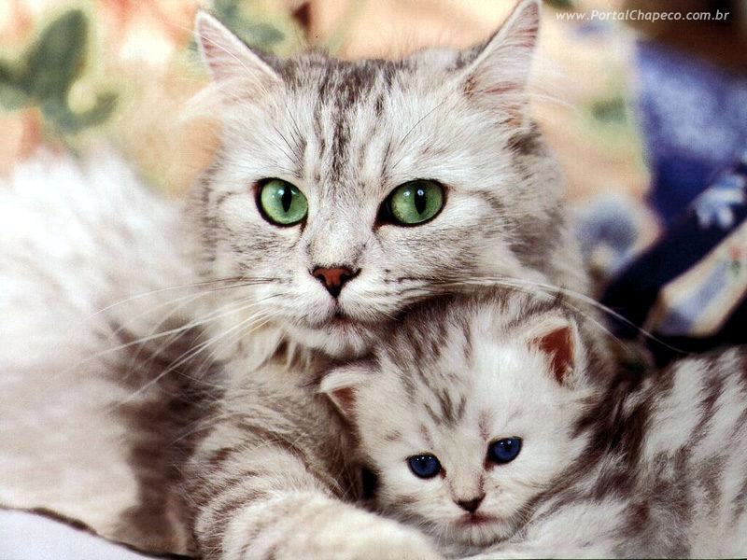
LEI DE REPRODUÇÃO

Slide 40
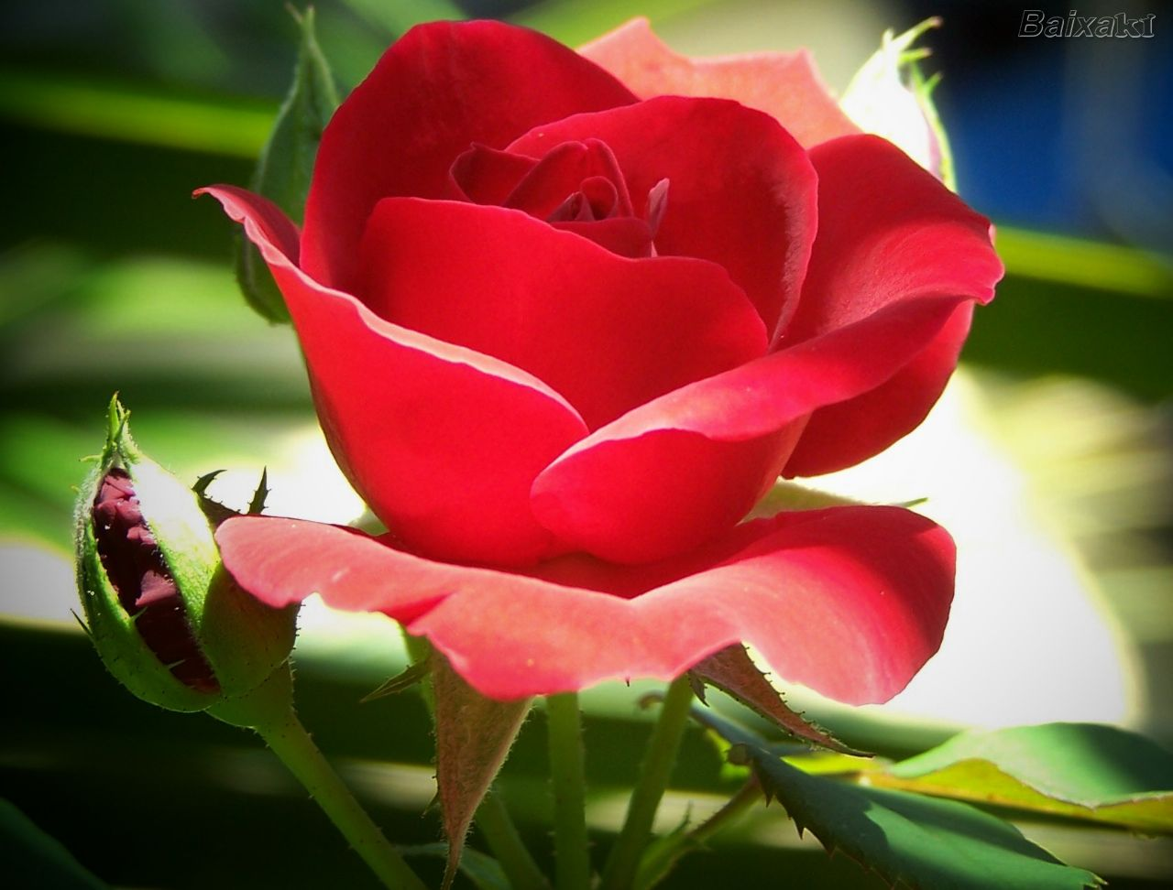
Tudo na Natureza Tende à Perfeição

Slide 41
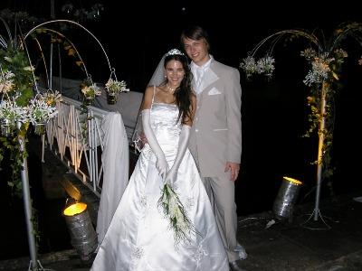
O Casamento
é um Progresso...

Slide 42
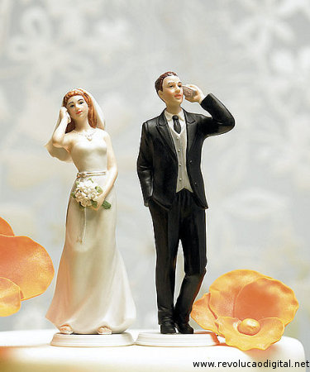
Na marcha da Humanidade

Slide 43

LEI DE CONSERVAÇÃO

Slide 44
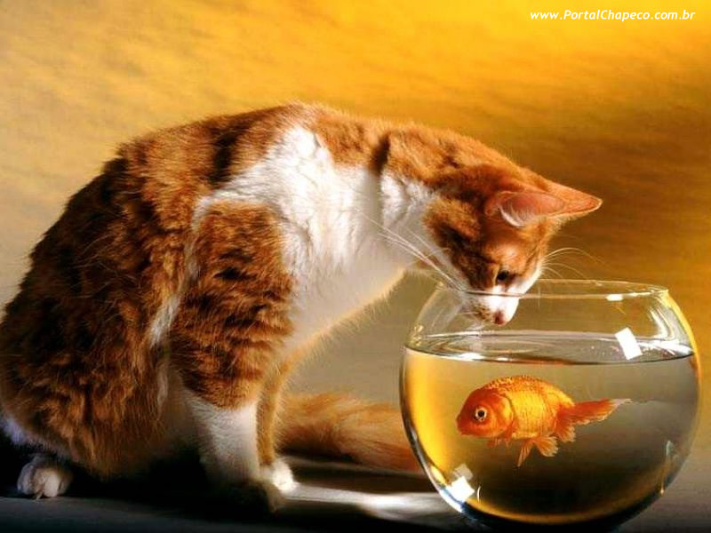
O Instinto de Conservação é uma Lei Natural

Slide 45
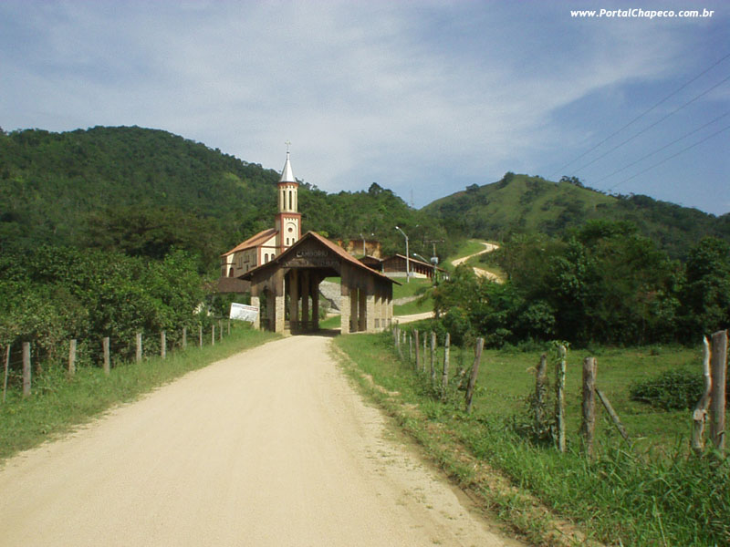
Deus fornece ao Homem os meios
para suprir sua necessidade
de sobreviver
LEI DE ADORAÇÃO
LEI DE CONSERVAÇÃO

Slide 46
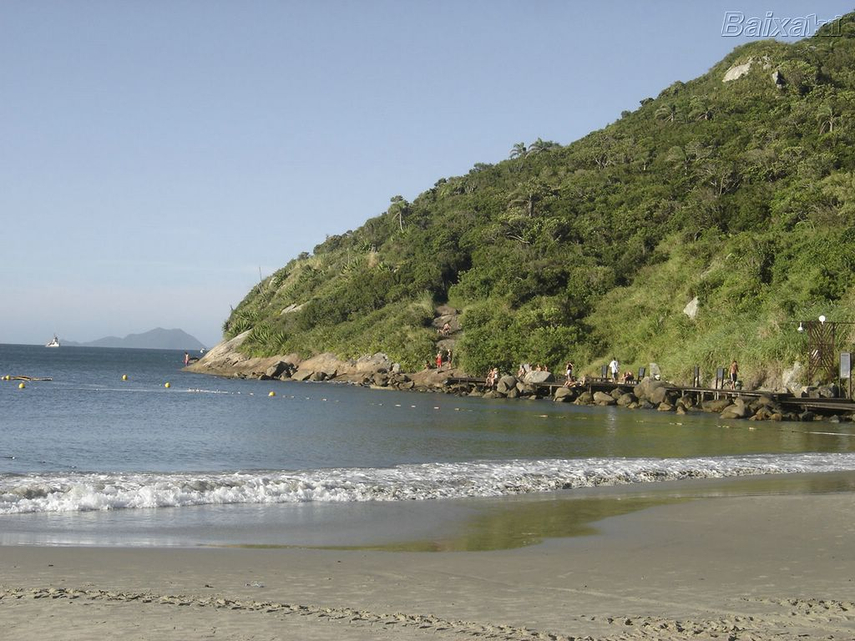
A razão deve preservar
O Homem dos excessos

Slide 47

A lei de Conservação
Dá ao Homem o Dever de manter suas forças e sua saúde
para cumprir a Lei do Trabalho.

Slide 48
As Leis Morais
CASA MENTAL
Adoração
Justiça, amor e
caridade
Perfeição Moral
LOBO FRONTAL (Cérebro Superior)
3º Andar
Sociedade
Progresso
Igualdade
Liberdade
Trabalho
CÓRTEX (Sensações)
2º Andar
1º Andar
Reprodução
Conservação
Destruição
CÉREBRO INICIAL (Instintos)
Leis Morais e Saúde Mental – DVD – Sérgio Luis da Silva Lopes - https://youtu.be/QL6nPgBCJjU

Slide 49
As Leis Morais: ensino e prática
Como praticar as leis morais?
Combatendo o egoísmo, o orgulho, os vícios e o mal
Fortalecendo as virtudes
Fazendo o bem
Estimulando o progresso individual: o conhecimento de si mesmo
Acordando o homem de bem
“Examinai o que pudeste ter obrado contra Deus, depois contra o vosso próximo e, finalmente, contra vós mesmos. As respostas vos darão, ou o descanso para a vossa consciência, ou a indicação de um mal que precisa ser curado”. – (L.E.- Q.919 e 919ª.)

Slide 50
Perfeição Moral
Qual é a mais meritória de todas as virtudes?
“... A mais meritória é a que se baseia na mais desinteressada caridade.” (L.E.- Q.893)

Slide 51
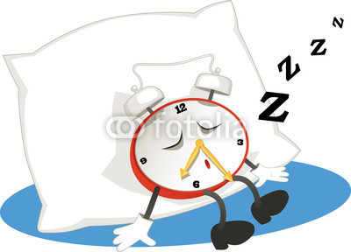
VAMOS ACORDAR O HOMEM DE BEM?

Slide 52


VAMOS ACORDAR O HOMEM DE BEM?
52

Slide 53
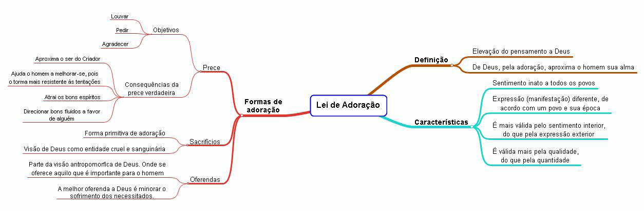
As Leis Morais

Slide 54
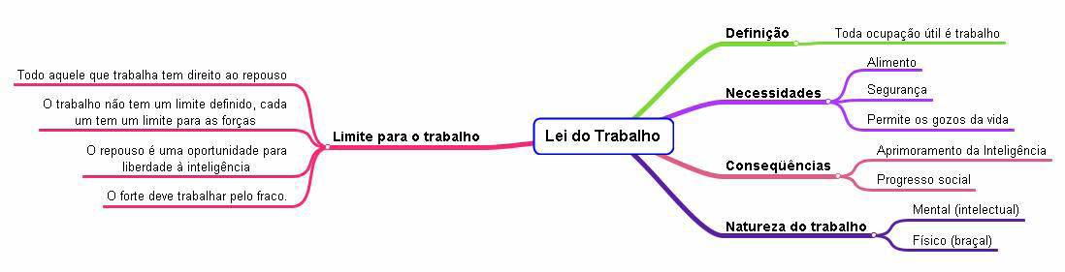
As Leis Morais

Slide 55
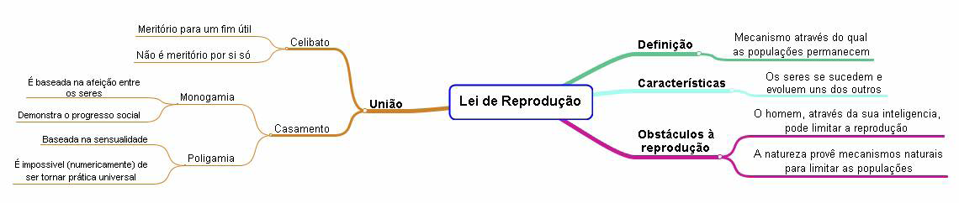
As Leis Morais

Slide 56
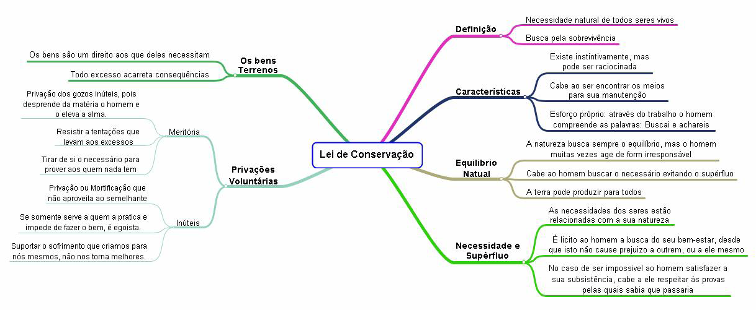
As Leis Morais

Slide 57
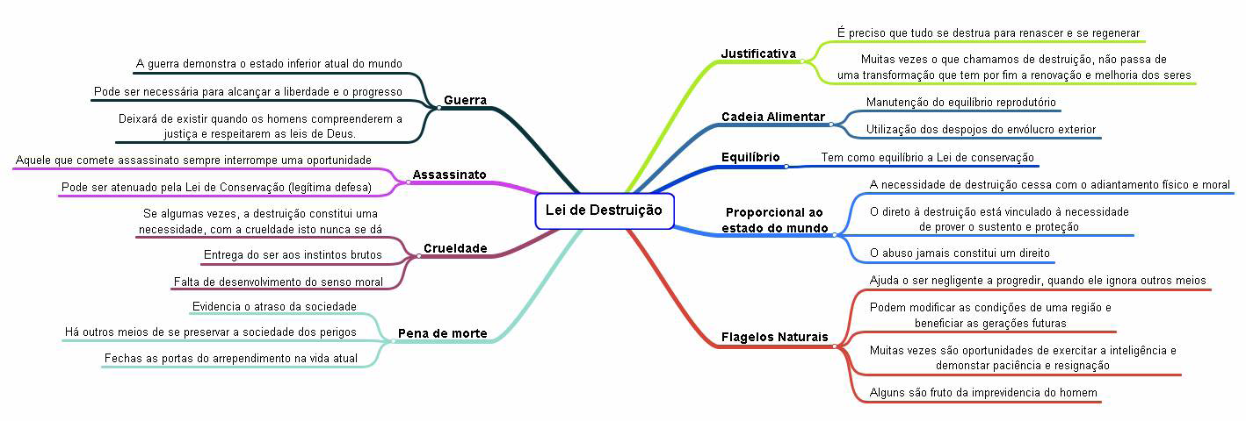
As Leis Morais

Slide 58
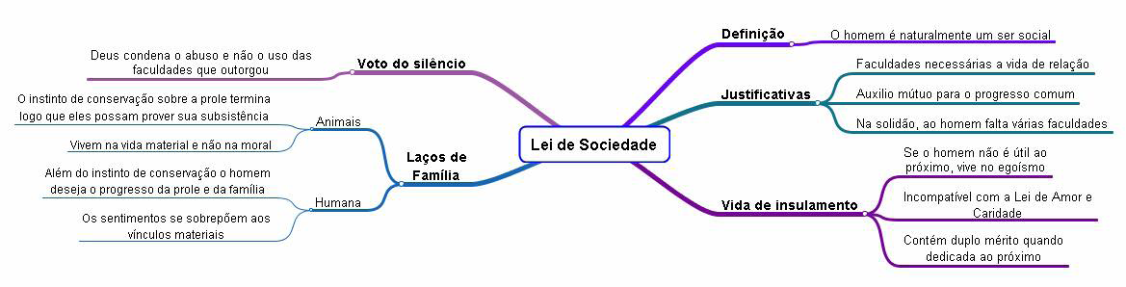
As Leis Morais

Slide 59
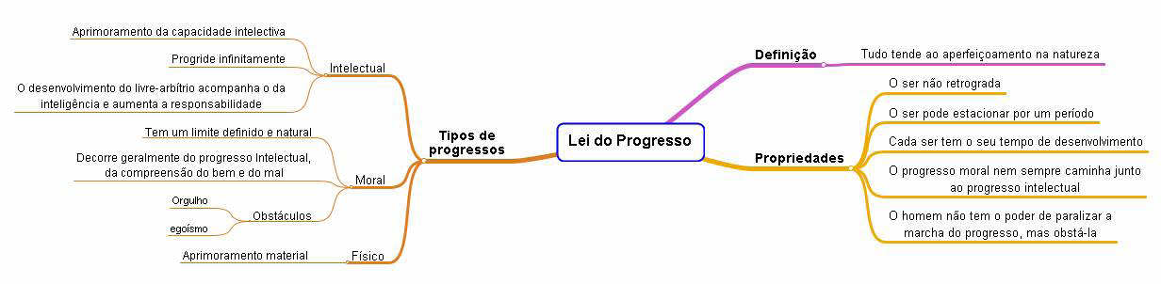
As Leis Morais: ensino e prática

Slide 60
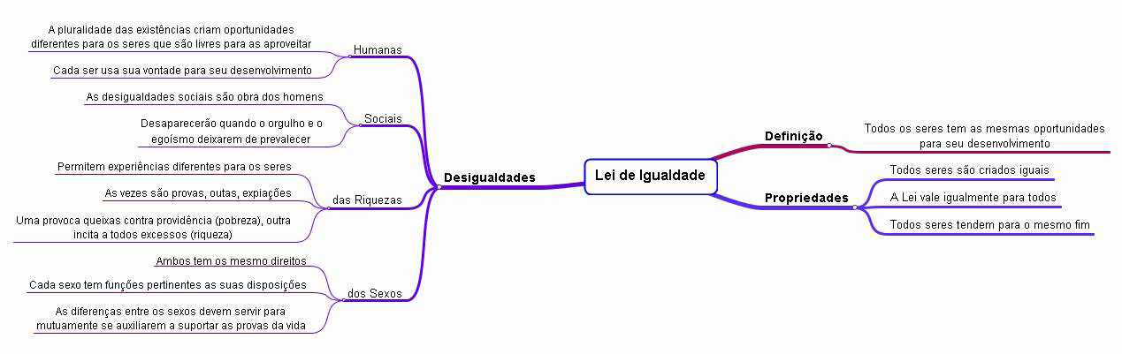
As Leis Morais

Slide 61
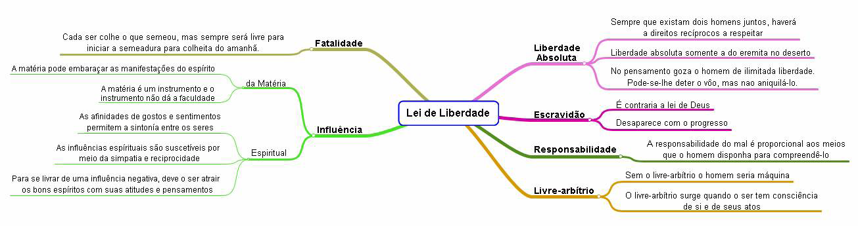
As Leis Morais

Slide 62
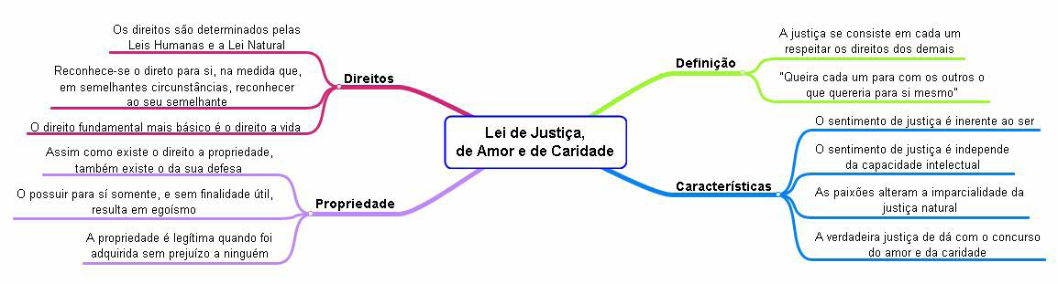
As Leis Morais

Slide 63
As Leis Morais:
O Livro dos Espíritos, Kardec, Allan, Livro Terceiro, Capítulos de 1 a 12 – Editora FEB, tradução de Evandro Noleto Bezerra – 4ª Edição, 2013
Palestras Dr. Sérgio Luis da Silva Lopes:
150 anos de aliança da ciência e da religião – 7o Congresso Espírita do Rio Grande do Sul – 04 a 06/10/2013
https://youtu.be/JGaiM0xxeLU
2. Leis Morais e Saúde Mental -
https://https://www.youtube.com/watch?v=QL6nPgBCJjU&feature=youtu.be

Slide 64
LEIS
MORAIS
Obrigado!

Slide 65

CENTRO DE TRABALHOS ESPÍRITA ANA LUZ
LEI DIVINA OU NATURAL

Slide 66
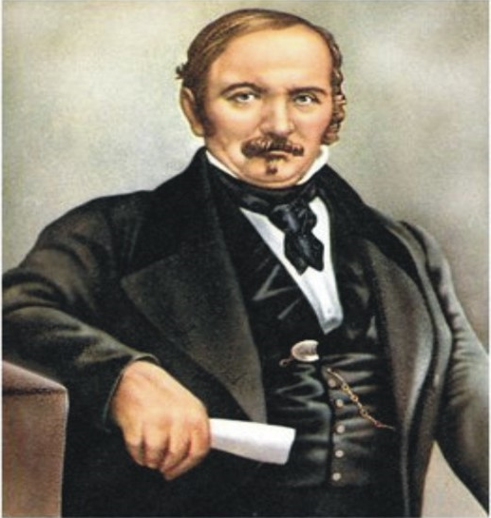

1804-1869
LEI DIVINA OU NATURAL
66

Slide 67
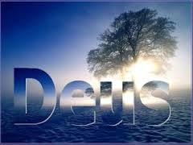
LEI DIVINA OU NATURAL
Objetivo Geral
Propiciar
Entendimento
da Lei
Divina ou Natural

Slide 68
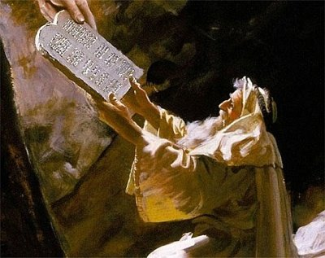
ROTEIROS
1 - LEI DIVINA OU NATURAL:
Definição e Caracteres
2 - O BEM E O MAL

Slide 69
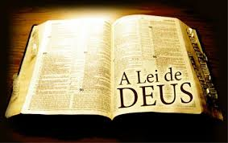
Roteiro 1 - LEI NATURAL: Definição e Caracteres
Objetivos Específicos:
1º - Definir Lei Natural
2º - Identificar as características
fundamentais da lei natural
3º - Citar a Classificação da lei natural,
segundo a Codificação Espírita.

Slide 70
LEI NATURAL:
Definição e Caracteres

Slide 71
614 – O que se deve entender por lei natural?
A lei natural é a lei de Deus.
É a única necessária à felicidade do homem.
Ela lhe Indica o que ele deve ou não fazer, e ele só se torna infeliz porque dela se afasta (3).
615 – A lei de Deus é eterna?
- É eterna e imutável, como o próprio Deus (4)*
A lei de Deus instrui o homem como proceder, levando-o ao caminho da Plenitude Angelical, pois, mostra a verdadeira justiça com o estabelecimento da verdade.
71
Notes:
71

Slide 72
*Por este princípio: “a lei natural é a lei de Deus, eterna e imutável como Ele mesmo”, certos teólogos e protestantes acusam o Espiritismo de doutrina panteísta (Crença de que Deus e todo o universo são uma única e mesma coisas e que Deus não existe como um espírito separado – Dicionário Informal).
O mesmo fizeram com Espinosa, para quem Deus, a substância única é a própria Natureza, mas não no seu aspecto material, e sim nas suas leis.
Espinosa respondeu: “Afirmo-o com Paulo, e talvez com todos os filósofos em Deus; ouso mesmo acrescentar que esse foi o pensamento de todos os antigos hebreus”.
(Carta LXXIII, explicando a proposição XV da “Ética”.
“Tudo o que existe em Deus, e nada pode existir nem ser concebido sem Deus”).
72
Notes:
72

Slide 73
Embora exista funda divergência entre a concepção espinosiana e a espírita de Deus, ambas concordam ao negar o antropomorfismo católico e protestante, ao reafirmar o princípio paulino acima citado e ao estabelecer identidade de origem e natureza divina para todas as lei do Universo.
Por outro lado, assim como Espinosa não confundia a natureza material (natura naturata) com Deus, mas apenas a natureza inteligente (natura naturans), assim também o Espiritismo não faz semelhante confusão, estabelecendo ainda que as lei de Deus são uma coisa e Deus mesmo é outra.
Veja-se o capítulo primeiro do Livro Primeiro, sobre Deus.
73
Notes:
73

Slide 74
Não há possibilidade de confusão entre Espiritismo e Panteísmo, a menos que se admita como panteísta a doutrina da imanência (Qualidade do que está em si mesmo, não transita a outrem, Atributos da imanência de Deus: Onipresença, onisciência e onipotência, e por intermédio de seus atributos morais) de Deus, por força mesmo de sua transcendência;
E, nesse caso, católicos e protestantes também seriam panteístas.
As revoluções atuais no campo da Teologia, particularmente o movimento da Teologia Radical, mostram mais uma vez o acerto da concepção espírita de Deus. (Nota do Tradutor: J. Herculano Pires).
74
Notes:
74

Slide 75
“A eternidade e imutabilidade, são características fundamentais da lei de Deus; por serem atributos do próprio Deus, que as criou”.
617 – O que as leis divinas abrangem? Referem-se a algo mais do que à conduta moral?
- Todas as leis da Natureza são leis divinas, pois Deus é o autor de todas as coisas.
O sábio estuda as leis da Matéria, o homem de bem as da alma, e as segue (5).
617-a - É dado ao homem aprofundar umas e outras?
- Sim, mas uma só existência não lhe é suficiente para isso (6).
75
Notes:
75

Slide 76
Comentário: Entre as leis divinas, umas regulam o movimento e as relações da matéria bruta: são as leis físicas; seus estudos pertence ao domínio da Ciência.
As outras concernem especialmente aos homem e às suas relações com Deus e com seus semelhantes.
Compreendem as regras da vida do corpo e da vida da alma: são as leis morais (6).
621 - Onde está escrita a lei de Deus?
- Na consciência* (8).
*Descartes, na terceira de suas Meditações Metafísicas declara que a ideia de Deus está impressa no homem “como a marca do obreiro impressa em sua obra”.
76
Notes:
76

Slide 77
Essa ideia de Deus é inata no homem e o impele à perfeição.
Embora as escolas modernas de psicologia neguem a existência das ideias inatas, o Espiritismo sustenta essa existência, através do princípio da rematerialização.
Por outro lado, as ideias de Deus, da sobrevivência, do bem e do mal existiram sempre entre todos os povos.
A lei de Deus está escrita na consciência do homem como a assinatura do artista na sua obra. (Nota do Tradutor: J. Herculano Pires).
Deus proporcionou a todos os homens os meios de conhecerem a sua lei?
- Todos podem conhecê-la, mas nem todos a compreendem;
77
Notes:
77

Slide 78
Os que melhor a compreendem são os homens de bem e os que desejam pesquisá-la.
Todos entretanto, um dia a compreenderão, porque é necessário que o progresso se realize (7).
621-a - Desde que o homem traz na consciência a lei de Deus, que necessidade tem de que lha revelem??
- Ele a tinha esquecido e desprezado:
Deus quis que ela ( a lei) lhe fosse lembrada (9).
A lei de Deus é constantemente revelada aos homens, apesar de estar ela escrita na consciência, porque é passível de ser esquecida e desprezada pelo ser humano.
78
Notes:
78

Slide 79
622 - Deus outorgou (concedeu) a alguns homens a missão de revelar a sua lei?
- Sim, certamente; em todos os tempos houve homens que receberam essa missão.
São Espíritos Superiores (são os chamados Teguéias), materializados com o fim de fazer progredir a Humanidade (10).
623 - Esses que pretenderam instruir os homens na lei de Deus não se enganaram algumas vezes e não os fizeram transviar-se muitas vezes através de falsos princípios?
- Certamente, com os que não eram inspirados por Deus e que atribuíram a si mesmos, por ambição, uma missão, que não tinham.
79
Notes:
79

Slide 80
Todavia, como eram homens de gênio, em meio aos seus próprios erros, acabavam ensinando às vezes grandes verdades (11).
647 - Toda a lei e Deus está encerrada (traz em si – está contida) na máxima do amor ao próximo ensinada por Jesus?
- Certamente essa máxima encerra (contém) todos os deveres dos homens entre si;
Mas é necessário mostrar-lhes a aplicação, pois do contrário podem deixar de cumpri-la, como já o fazem hoje.
Aliás, a lei natural compreende todas as circunstâncias da vida e essa máxima se refere apenas a um dos seus aspectos.
80
Notes:
80

Slide 81
Os homens necessitam de regras precisas.
Os preceitos (obrigação relacionada com a conduta) gerais e muito vagos deixam muitas portas abertas à interpretação (12).
648 – Que pensais da divisão da lei natura em dez partes, compreendendo as leis sobre a adoração, o trabalho, a reprodução, a conservação, a destruição, a sociedade, o progresso, a igualdade, a liberdade e, por fim, a da justiça, amor e caridade?
- Essa divisão em dez partes é a de Moisés e pode abranger todas as circunstâncias da vida, o que é essencial.
81
Notes:
81

Slide 82
Podes segui-la, sem que ela tenha entretanto nada de absoluto, como não o têm os demais sistemas de classificação, que sempre dependem do ponto de vista sob o qual se considera um assunto.
A última lei é a mais importante;
É por ele que o homem pode avançar mais na vida espiritual, porque ela resume todas as outras (13).
A vivência da lei de Deus conduz o homem ao bem.
E o [...] o verdadeiro homem de bem é aquele que pratica a lei de justiça, amor e caridade, na sua maior pureza (1).
É a lei de Justiça, amor e caridade.
82
Notes:
82

Slide 83
Por extensão, reconhece-se [...] o verdadeiro espírita pela sua transformação moral e pelos esforços que emprega para domar suas inclinações más (2).
Dessa forma, tanto [...] quanto podemos perceber o Pensamento Divino, imanente (Que está contido de maneira inseparável) em todos os seres e em todas as coisas, o Criador se manifesta a nós outros – criaturas conscientes, mas imperfeitas – através de leis que Lhe expressam os objetivos no rumo do Bem Supremo (14).
83
Notes:
83

Slide 84
Lembremo-nos, pois, de que no concerto admirável da Criação, somente será possível regenerar e burilar a nós mesmos para que a vida imperecível em nós se retrate vitoriosa, mas não nos esqueçamos de que, apesar da grandeza cósmica, nosso desequilíbrio no mal pode comprometer todo o sistema em que as Leis Divinas se expressam, através do trono sublime da natureza [...] (15).
Obs: As Leis de: Adoração, Trabalho, Reprodução, Conservação, Destruição, Sociedade, Progresso, Igualdade, Liberdade e a de Justiça, Amor e Caridade, serão estudadas nos módulos subsequentes.
84
Notes:
84

Slide 85

Referência
Bibliográfica
1. KARDEC, Allan. O Evangelho Segundo o Espiritismo. Tradução de J. Herculano Pires. 70ª ed. Brás - São Paulo: LAKE, Fevereiro de 2013 - Cap. XVII – SEDE PERFEITOS – Item: O Homem de Bem – Questão 3 - Pág. 221.
2.________,Item: Os Bons Espíritas – Qst.4–Pág. 223.

Slide 86
3. ________, O livro dos Espíritos. Tradução de J. Herculano Pires. 68ª ed. Brás - São Paulo: LAKE, Janeiro 2009 - Livro Terceiro - AS LEIS MORAIS – Cap. I – A Lei Divina ou Natural - Item I Caracteres da Lei Natural – Questão 614 - Pág. 223.
4.________,Questão 615 – Pág. 223.
5.________,Questão 617 – Pág. 224.
6.________,Questão 617-a e Comentário – Pág. 224.
7.________,Item II - Conhecimento da Lei Natural – Questão 619 – Pág. 224.
8.________,Questão 621 – Pág. 225.
9.________,Questão 621-a – Pág. 225.

Slide 87
10._______,Questão 622 – Pág. 225.
11._______,Questão 623 – Pág. 225.
12._______,Item IV - Divisão da Lei Natural – Questão 647 – Pág. 230.
13._______,Questão 648 – Pág. 230.
14. Xavier, Francisco Cândido. Justiça Divina – Pelo Espírito Emmanuel – 11ª Ed. Rio de Janeiro: FEB 2006 - (Nas Leis do Destino) Pág. 119.
15. Xavier, Francisco Cândido. Inspiração. Pelo Espírito Emmanuel – 1ª Ed. São Bernardo do Campo: Grupo Espírita Emmanuel – 1978 – (Diante do Universo) – Págs. 72-73.

Slide 88
DEPARTAMENTO DE ENSINO DOUTRINÁRIO
CURSO BÁSICO DE ESPIRITISMO
Lei Divina
ou Natural
(Org. por Sérgio Biagi Gregório)

Slide 89
LEI DIVINA
Introdução
Por que conhecer as leis naturais?
Em que elas modificam a nossa vida?
Por que nos preocuparmos com a prática do bem?
Questões
Notes:
Embora não seja o caso, gostaria de lembrar da figura de Alan Kardec

Slide 90
LEI DIVINA
Noção de Lei
Noção
de Lei
Norma, preceito, princípio, regra; obrigação imposta pela consciência e pela sociedade.
Lei que é conhecida pela luz natural da razão como derivando da natureza das coisas, que procede de Deus como autor da natureza, e que governa a atividade do homem para seu fim último natural.
➔jus naturae (Direito Natural)
Lei Natural

Slide 91
LEI DIVINA
Histórico
Sócrates e Platão falavam que o homem devia agir de acordo com a sua consciência.
Antiguidade
Santo Tomás de Aquino fala de uma lei eterna, proveniente do próprio Deus.
Idade
Média
Thomas Hobbes (1588-1679), John Locke (1632-1704), John Stuart Mill (1806-1873) e Adam Smith (1723-1790) ➔ em suas obras específicas deixam entrever o aspecto precioso da lei Natural.
Idade
Moderna
Notes:
Na Idade Moderna lembramos os contributos de Thomas Hobbes (1588-1679), John Locke (1632-1704), John Stuart Mill (1806-1873) e Adam Smith (1723-1790). Cada qual em suas obras específicas deixa entrever o aspecto precioso da lei Natural. Hobbes, por exemplo, em A República diz que o governo é o elemento mais importante para a aplicação da lei natural, conhecida como lei áurea: “Não fazermos aos outros o que não gostaríamos que fosse feito a nós”. John Locke (1632-1704), por outro lado, em Sobre o Governo Civil começa o seu discurso reportando-se ao estado natural, em que viviam Adão e Eva. Naquela época, a Lei Natural e a Razão eram os elementos necessários para direcionar os atos de cada um. John Stuart Mill (1806-1873) em On Liberty defende que a única liberdade que merece o nome de liberdade é aquela em que cada um procurando o seu próprio interesse não prejudica o próximo a conquistar o dele. Já Adam Smith (1723-1790) em A Riqueza das Nações queria dar uma resposta mais coerente às indagações levantadas na sua Teoria sobre os Sentimentos Morais, ou seja, como o interesse próprio pode gerar o bem-estar da sociedade. Tenta, também, partindo de uma confusão inicial visualizar o todo harmônico. (COMMINS, 1947.)

Slide 92
LEI DIVINA
Doutrinas sobre a Lei Natural
1. Imanente – a ordem da natureza expressa os caracteres das coisas reais.
2. Imposta – uma existência necessita de estar relacionada com outras.
3. Mera observação parcial – aqui a lei é meramente descritiva.
4. Interpretação convencional – devemos estudar os fatos e inferir novas leis.
Notes:
Desde a Grécia Antiga, passando pela Palestina e pelo Egito, sempre tivemos contribuições para a compreensão da Lei Natural. Assim, há pelo menos quatro doutrinas que concernem à lei natural:
1) A Doutrina da Lei como imanente significa que a ordem da natureza expressa os caracteres das coisas reais, as quais, conjuntamente, compõe as existências encontradas na natureza. Quando compreendemos as essências dessas coisas, conhecemos, também, as mútuas relações de umas para com as outras. Se há elementos comuns em alguns padrões parciais de identidade, supõe-se também que os há em outros padrões. É evidente que essa doutrina prega a negação do “Ser Absoluto”, pois mostra somente as várias interdependências de todas as essências da natureza.
2) A Doutrina da Lei imposta adota a alternativa da doutrina metafísica das relações externas entre as existências que são fundamentos constitutivos da natureza. Os caracteres dessas coisas fundamentais são concebidos como tendo qualificação própria. Assim, uma existência é entendida em completa desconexão com outras existências. O problema é que mesmo não requerendo a participação das outras existências, há uma imposição no sentido de que esta existência necessite estar relacionada com as outras.
3) A Doutrina da Lei como mera observação parcial das coisas naturais. Aqui a Lei é meramente descritiva: observa-se a regularidade das coisas e a partir daí estabelecem-se regras. Como se vê, esta doutrina tem atrativo muito forte de simplicidade. Enquanto as duas primeiras doutrinas levam-nos à dificuldade para compreender a Lei e a natureza de Deus, esta liberta-nos de qualquer entrave, pois tudo gira em função da simples observação dos padrões de identidade da natureza.
4) A mera descrição não é suficiente para a compreensão da Lei. É preciso acrescentar-lhe uma interpretação convencional, ou seja, além da descrição, devemos estudar os fatos e inferir novas leis. O papel da ciência nada mais é do que observar, formular hipóteses, testá-las e tirar conclusões. Caso esteja em erro, voltar, reformular as hipóteses até atingir um grau maior de veracidade dos fatos. É um trabalho de infatigável perseverança na busca da verdade. (WHITEHEAD, 1942)

Slide 93
LEI DIVINA
Caracteres da Lei Natural
Deus é o autor ➔ eternas e imutáveis
Leis físicas
Matéria ➔ Ciência
Leis morais
Relação com Deus e seus semelhantes
Unidade e Universalidade

Slide 94
LEI DIVINA
Conhecimento da Lei Natural
P. 621 – Onde está escrita a Lei de Deus?
R. Na consciência do ser.
Ser = Espírito + Perispírito + Corpo Físico
Formação da consciência
Mineral ➔ Atração
Vegetal ➔ Sensação
Animal ➔ Instinto
Hominal ➔ Razão, Livre-Arbítrio
Fomos criados
potencialmente
perfeitos

Slide 95
LEI DIVINA
O Bem e o Mal
P. 629 – Que definição se pode dar à moral?
R. Regra da boa conduta.
P. 630 – Como se pode distinguir o bem do mal?
R. Bem é tudo o que está de acordo com a lei de Deus e o mal é tudo o que dela se afasta.
P. 637 – O selvagem que cede ao seu instinto, comendo carne humana, é culpado?
R. Circunstâncias dão ao bem e ao mal gravidade relativa.
Virtude versus Vício

Slide 96
CONCLUSÃO
Saibamos ouvir a nossa voz interior, a fim de melhor colocar em prática as leis naturais, escritas por Deus em nossa consciência.

Slide 97
FONTE DE CONSULTA
KARDEC, A. O Livro dos Espíritos. 8. ed., São Paulo, FEESP, 1995.

Slide 98
III - O BEM E O MAL 629. Que definição se pode dar à moral? R. A moral é a regra da boa conduta e portanto, da distinção entre o bem e o mal. Funda-se na observação da lei de Deus. O homem se conduz bem quando faz tudo tendo em vista o bem e para o bem de todos, porque então observa a lei de Deus.
630. Como se pode distinguir o bem do mal? R. O bem é tudo o que está de acordo com a lei de Deus e o mal é tudo o que dela se afasta. Assim, fazer o bem é se conformar à lei de Deus; fazer o mal é infringir essa lei.
631. O homem tem meios para distinguir por si mesmo o bem e o mal? R. Sim, quando ele crê em Deus e quando o quer saber. Deus lhe deu a inteligência para discernir um e outro.

Slide 99
632. O homem, que é sujeito a errar, não pode enganar-se na apreciação do bem e do mal e crer que faz o bem quando em realidade está fazendo o mal? R. Jesus vos disse: vede o que quereríeis que vos fizessem ou não: tudo se resume nisso. Assim não vos enganareis.

Slide 100
633. A regra do bem e do mal, que se poderia chamar de reciprocidade ou de solidariedade, não pode ser aplicada à conduta pessoal do homem para consigo mesmo. Encontra ele, na lei natural, a regra desta conduta e um guia seguro? R. Quando comeis demais, isso vos faz mal. Pois bem: é Deus que vos dá a medida do que vos falta. Quando a ultrapassais, sois punidos. O mesmo se dá com tudo o mais. A lei natural traça para o homem o limite das suas necessidades; quando ele o ultrapassa, é punido pelo sofrimento. Se o homem escutasse, em todas as coisas, essa voz que diz: Chega! Evitaria a maior parte dos males de que acusa a Natureza.

Slide 101
634. Por que o mal se encontra na natureza das coisas? Falo do mal moral. Deus não poderia criar a Humanidade em melhores condições? R. Já te dissemos: os Espíritos foram criados simples e ignorantes. Deus deixa ao homem a escolha do caminho: tanto pior para ele, se seguir o mau: sua peregrinação será mais longa. Se não existissem montanhas, não poderia o homem compreender que se pode subir e descer, e se não existissem rochas, não compreenderia que há corpos duros. É necessário que o Espírito adquira a experiência, e para isso é necessário que ele conheça o bem e o mal; eis porque existe a união do Espírito e do corpo.

Slide 102
635. As diferentes posições sociais criam necessidades novas que não são as mesmas para todos os homens. A lei natural pareceria, assim, não ser uma regra uniforme? R. Essas diferentes posições existem na Natureza e estão de acordo com a lei do progresso. Isso não impede a unidade da lei natural, que se aplica a tudo. As condições de existência do homem mudam segundo as épocas e os lugares, e disso resultam para ele necessidades diferentes e posições sociais correspondentes a essas necessidades. Desde que essa diversidade está na ordem das coisas é conforme à lei de Deus, e essa lei, por isso, não é menos una em seu princípio. Cabe à razão distinguir as necessidades reais das necessidades fictícias ou convencionais.

Slide 103
636. O bem e o mal são absolutos para todos os homens? R. A lei de Deus é a mesma para todos; mas o mal depende, sobretudo, da vontade que se tenha de fazê-lo. O bem é sempre bem e o mal sempre mal, qualquer que seja a posição do homem; a diferença está no grau de responsabilidade [43].

Slide 104
[43] As pesquisas sociológicas deram motivo a uma reavaliação, em nosso tempo, do conceito tradicional de moral. Entendeu-se que a moral é variável porque o bem de um povo pode ser mal para outro, e vice-versa. Renouvier, entretanto, em Science de la morale, a compara às matemáticas: é uma ciência que deve fundar-se em puros conceitos. Os sociólogos confundiram moral e costumes, mas ultimamente já distinguiram, na confusão dos costumes, uma regra geral, que é a aspiração comum do bem. Bergson, em Les deux sources de la morale et de la religion, estabelece dois tipos de moral: a fechada, que decorre da coação, e a aberta, que é individual e não se sujeita às convenções. A moral relativa é a convencional, enquanto a moral absoluta é a ditada pela aspiração universal do bem, pela lei de Deus gravada nas consciências. (N. do T.)

Slide 105
637. O selvagem que cede ao seu instinto, comendo carne humana, é culpado? R. Eu disse que o mal depende da vontade. Pois bem: o homem é tanto mais culpado, quanto melhor sabe o que faz.

Slide 106
As circunstâncias dão ao bem e ao mal uma gravidade relativa. O homem comete, frequentemente, faltas que, sendo embora decorrentes da posição em que a sociedade o colocou, não são menos repreensíveis; mas a responsabilidade está na razão dos meios que ele tiver para compreender o bem e o mal. É assim que o homem esclarecido que comete uma simples injustiça é mais culpável, aos olhos de Deus, que o selvagem que se entrega aos instintos.

Slide 107
638. O mal parece, algumas vezes, consequente das circunstâncias. Tal é, por exemplo, em certos casos, a necessidade de destruição, até mesmo do nosso semelhante. Pode-se dizer, então, que há infração à lei de Deus? R. O mal não é menos mal por ser necessário; mas essa necessidade desaparece à medida que a alma se depura, passando de uma a outra existência; então o homem se torna mais culpável quando o comete, porque melhor o compreende.

Slide 108
639. O mal que se comete não resulta frequentemente da posição em que os outros nos colocaram, e nesse caso quais são os mais culpáveis? R. O mal recai sobre aquele que o causou. Assim, o homem que é levado ao mal pela posição em que os outros o colocaram é menos culpável que aqueles que o causaram; pois cada um sofrerá a pena não somente do mal que tenha feito, mas também do que houver provocado.
640. Aquele que não faz o mal, mas aproveita o mal praticado por outro é culpável no mesmo grau? R. É como se o cometesse; ao aproveitá-lo, torna-se participante dele. Talvez tivesse recuado diante da ação; mas, se ao encontrá-la realizada, dela se serve, é porque a aprova e a teria praticado, se pudesse ou se tivesse ousado.

Slide 109
641. O desejo do mal é tão repreensível quanto o mal? R. Conforme: há virtude em resistir voluntariamente ao mal que se sente desejo de praticar, sobretudo quando se tem a possibilidade de satisfazer esse desejo; mas se o que faltou foi apenas a ocasião, o homem é culpável.
642. Será suficiente não se fazer o mal, para ser agradável a Deus e assegurar uma situação futura? R. Não: é preciso fazer o bem, no limite das próprias forças, pois cada um responderá por todo o mal que tiver ocorrido por causa do bem que deixou de fazer.

Slide 110
643. Há pessoas que, por sua posição, não tenham possibilidade de fazer o bem? R. Não há ninguém que não possa fazer o bem: somente o egoísta não encontra jamais a ocasião de praticá-lo. É suficiente estar em relação com outros homens para se poder fazer o bem, e cada dia da vida oferece essa possibilidade a quem não estiver cego pelo egoísmo; porque fazer o bem não é apenas ser caridoso, mas ser útil na medida do possível, sempre que o auxílio se faça necessário.
644. O meio em que certos homens vivem não é para eles o motivo principal de muitos vícios e crimes? R. Sim, mas ainda nisso há uma prova escolhida pelo Espírito no estado de liberdade; ele quis se expor à tentação para ter o mérito da resistência.

Slide 111
645. Quando o homem está mergulhado na atmosfera do vício, o mal não se torna para ele um arrastamento quase irresistível? R. Arrastamento, sim; irresistível, não; porque no meio dessa atmosfera de vícios podes encontrar grandes virtudes. São Espíritos que tiveram a força de resistir, e que tiveram, ao mesmo tempo, a missão de exercer uma boa influência sobre os seus semelhantes.
646. O mérito do bem que se faz está subordinado a certas condições, ou seja, há diferentes graus no mérito do bem? R. O mérito do bem está na dificuldade; não há nenhum em fazê-lo sem penas e quando nada custa. Deus leva mais em conta o pobre que reparte o seu único pedaço de pão, que o rico que só dá do seu supérfluo. Jesus já o disse, a propósito do óbolo da viúva.

Slide 112
Lei Divina ou Natural
O Bem e o Mal

Slide 113
O QUE É O BEM?
O bem é tudo o que é conforme a Lei de Deus; o mal, tudo o que lhe é contrário. Assim fazer o bem é proceder de acordo com a Lei de Deus. Fazer o mal é infringi-la.
KARDEC, Allan. O Livro dos Espíritos. Tradução de Noleto Miranda de Bezerra. Ed. Especial. Rio de Janeiro: FEB, 2006. Questão 630.

Slide 114
COMO PROCEDER CORRETAMENTE?
O homem procede corretamente quando faz tudo pelo bem de todos, porque então cumpre a Lei de Deus. Para isso, é fundamental que o homem saiba distinguir o bem do mal.
KARDEC, Allan. O Livro dos Espíritos. Tradução de Noleto Miranda de Bezerra. Ed. Especial. Rio de Janeiro: FEB, 2006. Fundamentação na Questão 629.

Slide 115
COMO DISTINGUIR O BEM DO MAL?
Tendo como referência o próprio ser humano, “Jesus vos disse: vede o que gostaríeis que vos fizessem ou não vos fizessem. Tudo se resume nisso. Não vos enganareis.”
KARDEC, Allan. O Livro dos Espíritos. Tradução de Noleto Miranda de Bezerra. Ed. Especial. Rio de Janeiro: FEB, 2006. Questão 632.

Slide 116
GRADAÇÕES DO MAL
Questão 636. O bem e o mal são absolutos para todos os homens?
“A lei de Deus é a mesma para todos; mas o mal depende principalmente da vontade que se tenha de o praticar. O bem é sempre o bem o mal é sempre o mal, seja qual for a posição do homem; a diferença está no grau de responsabilidade.
KARDEC, Allan. O Livro dos Espíritos. Tradução de Noleto Miranda de Bezerra. Ed. Especial. Rio de Janeiro: FEB, 2006.

Slide 117
ONDE ESTÁ A ORIGEM DO MAL?
“Deus não criou o mal! Ele estabeleceu leis perfeitas, porque é soberanamente bom e perfeito (GE:III-1). Se observássemos as Leis Divinas, seríamos felizes. Tendo, porém, o livre-arbítrio nem sempre os Espíritos observam estas leis.”.
TORCHI, Christiano. Espiritismo passo a passo com Kardec. Rio de Janeiro: FEB, 2007 (p. 99)

Slide 118
A ORIGEM DO MAL ESTÁ NOS HOMENS
“A sublimidade [grandiosidade] da virtude (ESE: XVII-8) está no sacrifício do interesse pessoal, pelo bem do próximo, sem pensamento oculto. A mais meritória é a que assenta na mais desinteressada caridade (LE: 893). Por outro lado, o sinal mais característico da imperfeição é o interesse pessoal ”.
TORCHI, Christiano. Espiritismo passo a passo com Kardec. Rio de Janeiro: FEB, 2007 (p. 99)
Notes:
Sublimidade => grandiosidade.

Slide 119
PRINCIPAIS CAUSAS DOS MALES
“O orgulho e o egoísmo constituem as duas imperfeições que mais impedem o progresso do homem (LE: 785; ESE: XI-11 a 12), mas, das duas, a mais difícil de se desenraizar é o egoísmo, porque deriva da influência da matéria. O egoísmo assenta na importância da personalidade (LE:917)”.
TORCHI, Christiano. Espiritismo passo a passo com Kardec. Rio de Janeiro: FEB, 2007 (p. 99-100)

Slide 120
Sendo Deus o princípio de todas as coisas e que Ele é todo sabedoria, bondade e justiça. Como explicar que o mal que observamos não pode ter Nele sua origem. Mas, nos próprios homens.
XAVIER, Francisco Cândido. O consolador. Pelo Espírito Emmanuel. 17. ed. Rio de Janeiro: FEB, 1995, questão 135, p.86-87.

Slide 121
Esclarece Emmanuel, que “o [...] determinismo divino se constitui de uma só lei, que é a do amor para a comunidade universal. Todavia, confiando em si mesmo, mais que em Deus, o homem transforma a sua fragilidade em foco de ações contrárias a essa mesma lei, efetuando, desse modo uma intervenção indébita na harmonia divina. Eis o mal. (...)”.
XAVIER, Francisco Cândido. O consolador. Pelo Espírito Emmanuel. 17. ed. Rio de Janeiro: FEB, 1995, questão 135, p.86-87. Ver também LE, questão 636.

Slide 122
A lei de Deus é a mesma para todos; mas o mal depende principalmente da vontade que se tenha de o praticar. O bem é sempre o bem e o mal é sempre o mal, seja qual for a posição do homem; a diferença está no grau de responsabilidade (LE:636). Descreva uma situação real ou hipotética em que esses ensinamentos se aplicam.
KARDEC, A. O Livro dos Espíritos. Tradução Evandro Noleto Bezerra, Edição Especial. Rio de Janeiro: FEB, 2006. Questão 636. Ver também Questão 637.

Slide 123
De uma maneira geral, “as circunstâncias dão relativa gravidade ao bem e ao mal. Por exemplo, um homem esclarecido que comete uma simples injustiça é mais culpado aos olhos de Deus do que o selvagem ignorante que se entrega aos seus instintos.”
KARDEC, A. O Livro dos Espíritos. Tradução Evandro Noleto Bezerra, Edição Especial. Rio de Janeiro: FEB, 2006. Questão 637.

Slide 124
Suponhamos que a um faminto, em estado desfalecente, alguém, querendo fazer o bem, dê um largo naco de pudim. O necessitado, ao invés de reanimar-se, piora e vai para o hospital – era diabético e não podia ingerir tanto açúcar. Foi feito bem ou mal nesse caso! Explique.
RIZZINI, Carlos Toledo. Evolução para o terceiro milênio: um tratado psíquico para o homem moderno. 16. ed. Sobradinho, DF: EDICEL, 2005. p. 312

Slide 125
Certamente, se a pessoa que agiu fosse diabético, não gostaria que fizessem o mesmo com ele. No entanto, nesse caso ele atuou corretamente: praticou o bem. Ele não teve a intenção de fazer mal ao pobre desfalecente, mas o bem.
RIZZINI, Carlos Toledo. Evolução para o terceiro milênio: um tratado psíquico para o homem moderno. 16. ed. Sobradinho, DF: EDICEL, 2005. p. 312

Slide 126
A lei de Deus é a mesma para todos; mas o mal depende principalmente da vontade que se tenha de o praticar. O bem é sempre o bem e o mal é sempre o mal, seja qual for a posição do homem; a diferença está no grau de responsabilidade de quem pratica o mal. Dê sua interpretação acerca dessas revelações.
KARDEC, A. O Livro dos Espíritos. Tradução Evandro Noleto Bezerra, Edição Especial. Rio de Janeiro: FEB, 2006. Questão 636.

Slide 127
Segundo os Espíritos Superiores, “o mal recai sobre aquele que foi o causador. Assim, o homem que é levado a praticar o mal pela posição em que seus semelhantes o colocaram, é menos culpado do que aqueles que causaram esse mal, porque cada um será punido não só pelo mal que haja feito, mas também pelo mal que tenha provocado.”
KARDEC, A. O Livro dos Espíritos. Tradução Evandro Noleto Bezerra, Edição Especial. Rio de Janeiro: FEB, 2006. Questão 639. Ver também questão 636.

Slide 128
(...) O bem é sempre o bem e o mal é sempre o mal (...). Como a Doutrina Espírita considera a conduta de quem, apesar de não fazer o mal ao próximo, não se esforça em praticar o bem? É meritória essa atitude aos olhos de Deus?
KARDEC, A. O Livro dos Espíritos. Tradução Evandro Noleto Bezerra, Ed. Especial. Rio de Janeiro: FEB, 2006. Questão 636. Ver também questões 642 e 643.

Slide 129
Não; é preciso que faça o bem no limite de suas forças, pois cada um responderá por todo mal que haja resultado de não haver praticado o bem (LE: 642). Não há ninguém que não possa fazer o bem. Somente o egoísta nunca encontra oportunidade de o praticar. (...) (LE: 643).
KARDEC, A. O Livro dos Espíritos. Tradução Evandro Noleto Bezerra, Edição Especial. Rio de Janeiro: FEB, 2006. Questões 642, 643.

Slide 130
Tendo o homem que progredir, os males a que se acha exposto são um estimulante para o exercício da sua inteligência (...), incitando-o a procurar os meios para evitá-lo. Se ele nada houvesse a temer, nenhuma necessidade o induziria a procurar o melhor. Não sendo Deus a causa desses males, indique sua origem e suas conseqüências para a humanidade terrena.
KARDEC, A. A Gênese. Tradução Guillon Ribeiro, 42. ed.. Rio de Janeiro: FEB, 2002. Cap. III, itens 5 e 6.

Slide 131
A origem dos males está no próprio homem, que induzido pelo orgulho, egoísmo, ambição, cupidez e seus excessos em tudo, infringe a lei do amor, um dos pilares da lei divina. Envolvidos nesses sentimentos inferiores, produzem guerras, calamidades, dissensões, injustiças, enfermidades, entre outros males que afligem a humanidade. .
KARDEC, A. A Gênese. Tradução Guillon Ribeiro, 42. ed.. Rio de Janeiro: FEB, 2002. Cap. III, item 6.

Slide 132
Deus promulgou leis plenas de sabedoria, tendo por único objetivo o bem. (...) Se o homem se conformasse rigorosamente com as leis divinas, não há duvidar que se pouparia aos mais agudos males e viveria ditoso na Terra. (GE:III-6). Sendo o homem responsável pelo seu próprio destino, ao seguir o caminho do mal, o que pode fazê-lo mudar de rumo? Explique.
KARDEC, A. A Gênese. Tradução Guillon Ribeiro, 42. ed.. Rio de Janeiro: FEB, 2002. Cap. III, itens 6 e 7.

Slide 133
Deus em sua infinita bondade, pôs o remédio ao lado do mal. Chega um momento que o excesso do mal moral, torna-se intolerável e impõe ao homem a necessidade de mudar de vida. Instruído pela experiência, ele se sente compelido a procurar no bem o remédio. Quando toma melhor caminho, é por sua vontade e porque reconheceu os inconvenientes do outro. A necessidade o constrange a mudar.
KARDEC, A. A Gênese. Tradução Guillon Ribeiro, 42. ed.. Rio de Janeiro: FEB, 2002. Cap. III, item 7.

Slide 134
(...) O homem honesto faz o bem pelo bem, sem procurar aprovação nem recompensa. Desconhecendo o ódio, a vingança, esquece as ofensas e perdoa aos seus inimigos. É benévolo para com todos, (...). Em cada ser humano vê um irmão (...). Tolerante, ele sabe respeitar as crenças sinceras, (...); jamais é maledicente. (...).
Considerando as características, dadas por Léon Dennis, acerca do “Homem honesto”. Explique, sucintamente, por que, em geral, temos dificuldades em aplicar essas recomendações no dia-a-dia de nossas vidas.
DENNIS, Léon. Depois da Morte. 1 ed. Especial. Rio de Janeiro: FEB, 2008. Cap. XLIII, p. 344.

Slide 135
As dificuldades existem porque ainda carregamos uma carga enorme de vícios (orgulho, egoísmo, vaidade, entre outros) que nos impede de praticar a lei de justiça, de amor e de caridade, na sua maior pureza. Muitas vezes não conseguimos agir segundo a moral do Cristo, que nos recomenda “amar ao próximo como a si mesmo”, ao contrário, praticamos ações impregnadas de interesses próprios.

Slide 136
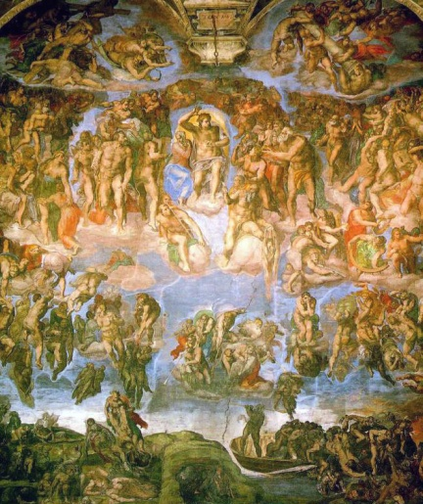
COMO TRANSFORMAR AS TEMPESTADES DO MAL EM ATITUDES DO BEM

Slide 137
TRANSFORMAR TEMPESTADES DO MAL EM ATITUDES DO BEM
- Vigilância dos pensamentos;
- Oração sincera;
- Prática do bem e da caridade;
- Não à fofoca e a maledicência;
- Não aos vícios e as drogas;
- Não ao ódio e a raiva;
- Correção imediata de qualquer erro cometido;
- Luta contra as injustiças;
- Pensamento constante no bem;
- Evolução a cada dia
www.carlosparchen.net – Palestra sobre o Bem e o Mal.

Slide 138

Mensagem Final ...
Na luta contra o mal não basta somente receber ensinamentos sobre o caminho da verdade e do bem, mas, utilizá-los em si mesmo, para edificar a fortaleza luminosa e sagrada do reino de Deus, em cada um.
Notes:
Apanágio. Atributo

Slide 139
Bibliografia
DENNIS, Léon. Depois da Morte. 1 ed. Especial. Rio de Janeiro: FEB, 2008. Cap. XLIII, p. 344.
KARDEC, A. O Evangelho Segundo o Espiritismo. Tradução de Guillon Ribeiro, 124. ed. Rio de Janeiro: FEB, 2005. Cap. 17, item 8; Cap. 11, item 11 a 12.
KARDEC, A. A Gênese.Tradução de Guillon Ribeiro, 42. ed. Rio de Janeiro: FEB, 2002. Cap. III, itens 1, 6 e 7.
KARDEC, A. O Livro dos Espíritos. Tradução de Guillon Ribeiro, 124. ed. Rio de Janeiro: FEB, 2005. Questões, 21, 629, 632, 636, 637, 639, 642, 643, 785, 893, 917.
RIZZINI, Carlos Toledo. Evolução para o terceiro milênio: um tratado psíquico para o homem moderno. 16. ed. Sobradinho, DF: EDICEL, 2005. p. 312
ROCHA, C. Estudo sistematizado da doutrina espírita: programa fundamental, v.1. Rio de Janeiro: Federação Espírita Brasileira, 2007. p. 300-311.
TORCHI, Christiano. Espiritismo passo a passo com Kardec. Rio de Janeiro: FEB, 2007 (p. 99-100)
XAVIER, Francisco Cândido. O consolador. Pelo Espírito Emmanuel. 17. ed. Rio de Janeiro: FEB, 1995, questão 135, p.86-87.

Slide 140
“Se fora criado perfeito, o homem fatalmente penderia para o bem. Ora, em virtude do seu livre-arbítrio, ele não pende fatalmente nem para o bem, nem para o mal. Quis Deus que ele ficasse sujeito à lei do progresso e que o progresso resulte do seu trabalho” (...), cabendo-lhe a responsabilidade do mal praticado, por sua vontade. Assim, reconhecendo que a origem do mal está nas ações do próprio homem, quais são causas da sua propensão ao mal?
KARDEC, A. A Gênese. Tradução Guillon Ribeiro, 42. ed.. Rio de Janeiro: FEB, 2002. Cap. III, itens 9 e 10.

Slide 141
Estudando-se todas as paixões e, mesmo, todos os vícios, vê-se que as raízes de umas e outros se acham no instinto de conservação, instinto que se encontra em toda a pujança nos animais e nos seres primitivos mais próximos da animalidade, nos quais ele [instinto] exclusivamente domina, sem o contrapeso do senso moral, por não ter ainda o ser nascido para a vida intelectual. O instinto se enfraquece, à medida que a inteligência se desenvolve, porque esta domina a matéria.
KARDEC, A. A Gênese. Tradução Guillon Ribeiro, 42. ed.. Rio de Janeiro: FEB, 2002. Cap. III, item 10.

Slide 142
IV DIVISÃO DA LEI NATURAL Toda a lei de Deus está encerrada na máxima do amor do próximo, ensinada por Jesus? R. Certamente essa máxima encerra todos os deveres dos homens entre si; mas é necessário mostrar-lhes a aplicação, pois do contrário podem negligenciá-la, como já o fazem hoje. Aliás, a lei natural compreende todas as circunstâncias da vida e essa máxima se refere apenas a um dos seus aspectos. Os homens necessitam de regras precisas. Os preceitos gerais e muito vagos deixam muitas portas abertas à interpretação.

Slide 143
648. Que pensais da divisão da lei natural em dez partes, compreendendo as leis sobre a adoração, o trabalho, a reprodução, a conservação, a destruição, a sociedade, o progresso, a igualdade, a liberdade, e, por fim a da justiça, amor e caridade? R. Essa divisão da lei de Deus em dez partes é a de Moisés e pode abranger todas as circunstâncias da vida, o que é essencial. Podes segui-la, sem que ela tenha entretanto nada de absoluto, como não o têm os demais sistemas de classificação, que dependem sempre do ponto de vista sob o qual se considera um assunto. A última lei é a mais importante; é por ela que o homem pode avançar mais na vida espiritual, porque ela resume todas as outras [44].

Slide 144
Por outro lado, assim como Espinosa não confundia a natureza material (natura naturata) com Deus, mas apenas a natureza inteligente (natura naturans), assim também o Espiritismo não faz semelhante confusão, estabelecendo ainda que as leis de Deus são uma coisa e Deus mesmo é outra. Veja-se o capítulo primeiro do Livro Primeiro, sobre Deus. Não há possibilidade de confusão entre Espiritismo e Panteísmo, a menos que se admita como panteísta a doutrina da imanência de Deus, por força mesmo de sua transcendência; e nesse caso, católicos e protestantes também seriam panteístas. (N. do T.)

Slide 145
[44] Comparar com "o maior mandamento" em Mateus, 22:36 a 40; Marcos, 12:28 a 31; João 15:12; Romanos, 13:8 a 10. (N. do T.)

Slide 146
PARTE TERCEIRA
DAS LEIS MORAIS
CAPÍTULO II- DA LEI DE ADORAÇÃO

Slide 147
LEI DE ADORAÇÃO I - FINALIDADE DA ADORAÇÃO 649. Em que consiste a adoração? R. É a elevação do pensamento a Deus. Pela adoração o homem aproxima dEle a sua alma.
A adoração é o resultado de um sentimento inato ou o produto de um ensinamento? R. Sentimento inato, como o da Divindade. A consciência de sua fraqueza leva o homem a se curvar diante dAquele que o pode proteger.
651. Houve povos desprovidos de todo sentimento de adoração? R. Não, porque jamais houve povos ateus. Todos compreendem que há, acima deles, um Ser supremo.

Slide 148
652. Pode-se considerar a adoração como tendo sua fonte na lei natural? R. Ela faz parte da lei natural, porque é o resultado de um sentimento inato no homem; por isso a encontramos entre todos os povos, embora sob formas diferentes.
II - ADORAÇÃO EXTERIOR 653. A adoração necessita de manifestações exteriores? R. A verdadeira adoração é a do coração. Em todas as vossas ações, pensai sempre que o Senhor vos observa.

Slide 149
653-a. A adoração exterior é útil? R. Sim, se não for um fingimento. É sempre útil dar um bom exemplo; mas os que o fazem só por afetação e amor próprio, e cuja conduta desmente a sua aparente piedade, dão um exemplo antes mau do que bom, e fazem maior mal do que supõem.
654. Deus tem preferência pelos que o adoram desta ou daquela maneira? R. Deus prefere os que o adoram do fundo do coração, com sinceridade, fazendo o bem e evitando o mal, aos que pensam honrá-Lo através de cerimônias que não os tornam melhores para os seus semelhantes.

Slide 150
Todos os homens são irmãos e filhos do mesmo Deus, que chama para Ele todos os que seguem as suas leis, qualquer que seja a forma pela qual se exprimam. Aquele que só tem a aparência da piedade é um hipócrita; aquele para quem a adoração é apenas um fingimento e está em contradição com a própria conduta, dá um mau exemplo. Aquele que se vangloria de adorar o Cristo mas que é orgulhoso, invejoso e ciumento, que é duro e implacável para com os outros ou ambicioso de bens mundanos, eu vos declaro que só tem a religião nos lábios e não no coração. Deus, que tudo vê, dirá: aquele que conhece a verdade é cem vezes mais culpável do mal que faz do que o selvagem ignorante e será tratado de maneira consequente, no dia do juízo. Se um cego vos derruba ao passar, vós o desculpais, mas se é um homem que enxerga bem, vós o censurais e com razão.

Slide 151
Não pergunteis, pois, se há uma forma de adoração mais conveniente, porque isso seria perguntar se é mais agradável a Deus ser adorado numa língua do que em outra. Digo-vos ainda uma vez: os cânticos não chegam a Ele senão pela porta do coração.

Slide 152
655. É reprovável praticar uma religião na qual não se acredita de coração, quando se faz isso por respeito humano e para não escandalizar os que pensam de outra maneira? R. A intenção, nisso como em tantas outras coisas, é a regra. Aquele que não tem em vista senão respeitar as crenças alheias, não faz mal: faz melhor do que aquele que as ridicularizasse, porque esse faltaria com a caridade. Mas quem as praticar por interesse ou por ambição é desprezível aos olhos de Deus e dos homens. Deus não pode agradar-Se daqueles que só demonstram humildade perante Ele para provocar a aprovação dos homens.

Slide 153
656. A adoração em comum é preferível à adoração individual? R. Os homens reunidos por uma comunhão de pensamentos e sentimentos têm mais força para atrair os bons Espíritos. Acontece o mesmo quando se reúnem para adorar a Deus. Mas não penseis, por isso, que a adoração em particular seja menos boa; pois cada um pode adorar a Deus, pensando nEle.

Slide 154
CENTRO DE TRABALHOS ESPÍRITA ANA LUZ
ADORAÇÃO: Significado e Objetivo

Slide 155

1804-1869
LEI DE ADORAÇÃO
155

Slide 156
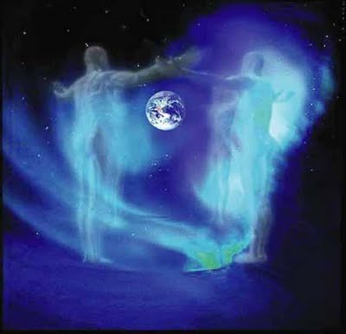
Objetivo Geral
Entender o
Significado e o
Objetivo da Lei
de Adoração

Slide 157
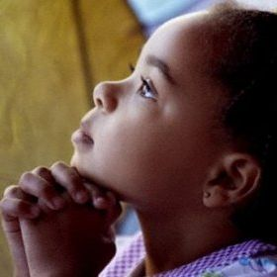
ROTEIROS
1º- ADORAÇÃO: Significado e Objetivos
2º - A PRECE: Importância, Eficácia e Ação
3º - EVANGELHO NO LAR

Slide 158
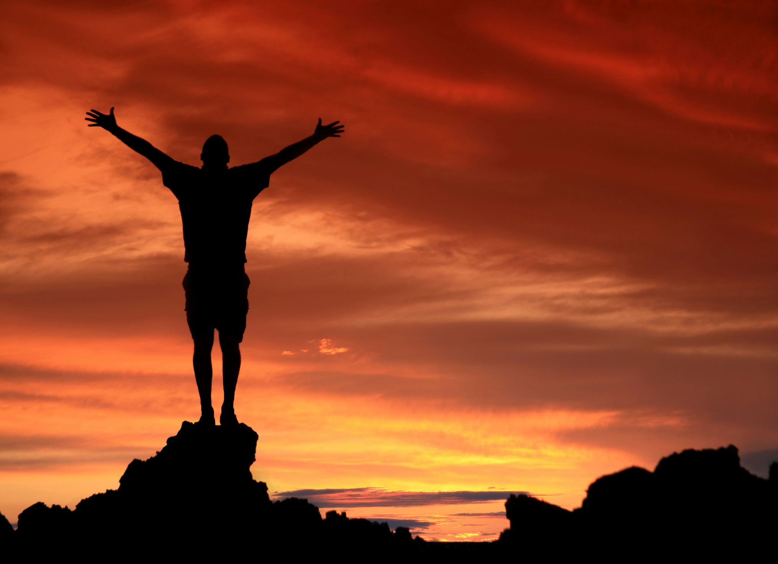
ROTEIRO 1: ADORAÇÃO:
Significado e Objetivo
Objetivos Específicos
1º- Dizer em que consiste a adoração
2º - Explicar a maneira de adorar a Deus
segundo o Espiritismo

Slide 159
ADORAÇÃO:
Significado e Objetivo

Slide 160

Significado do Vocábulo Adoração
Segundo Dicionário Aulete
1 Ação ou resultado de adorar, de cultuar algo ou alguém; IDOLATRIA; VENERAÇÃO
2 Veneração, culto a divindade, ou a algo ou alguém que se considera como divinos.

Slide 161
649 – Em que consiste a adoração?
- É a elevação do pensamento a Deus.
Pela adoração o homem aproxima de Deus a sua alma (1).
652 – Pode-se considerar a adoração como tendo sua fonte na lei natural?
- Ela (a oração) faz parte da lei natural, porque é o resultado de um sentimento inato no homem;
Por isso a encontramos entre todos os povos, embora sob formas diferentes (2).

Slide 162
Tempos houve em que cada família, cada tribo, cada cidade e cada raça tinha os seus deuses particulares, em cujo louvor o fogo divino ardia constantemente na lareira ou nos altares dos templos que lhes eram dedicados.
Retribuindo essas homenagens (assim se acreditava), os deuses tudo faziam pelos seus adoradores, chegando até a se postar à frente dos exércitos das comunas ou das nações a que pertenciam, ajudando-as em guerras defensivas ou de conquista (8).

Slide 163

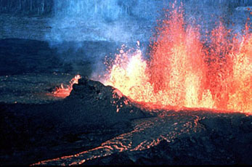
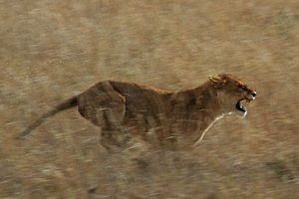
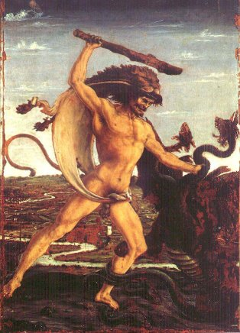
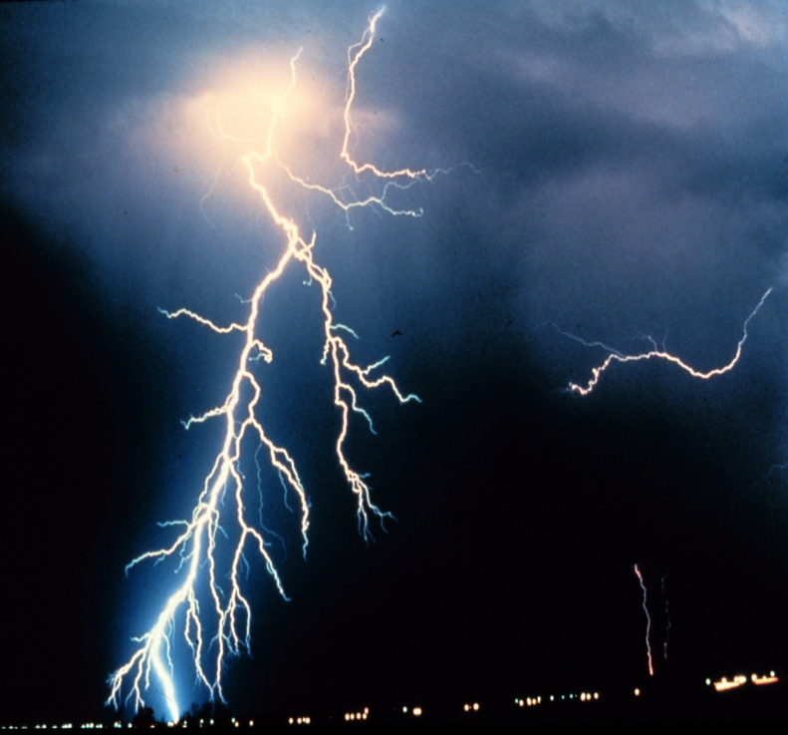
Deuses vingativos
Animais ferozes
Deuses guerreiros
Fenômenos da natureza
163

Slide 164

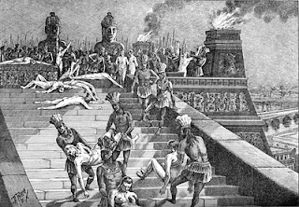
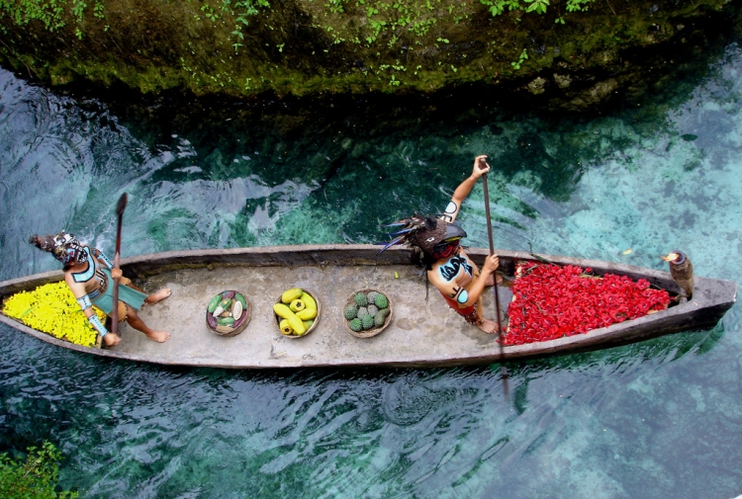
Sacrifícios
Oferendas
Agrados
164

Slide 165
668 – Os fenômenos espíritas sendo produzidos desde todos os tempos e conhecidos desde as primeira eras do mundo, não podem ter contribuído para a crença dos deuses?
- Sem dúvida, porque para os homens, que chamavam deus a tudo o que era sobre-humano, os Espíritos pareciam deuses.
É também por isso, quando um homem se distingui entre os demais pelas suas ações, pelo seu gênio ou por um poder oculto que o vulgo não podia compreender, faziam dele um deus e lhe rendiam culto após a morte (6).

Slide 166
Comentário: É importante destacar que a [...] palavra Deus tinha entre os antigos uma acepção muito extensa;
Não era, como em nossos dias, uma designação do Senhor da Natureza mas uma qualificação genérica de todos os seres não pertencentes às condições humanas.
Ora, tendo as manifestações espíritas lhes revelado a existência de seres incorpóreos que agem como forças da Natureza, eles o chamaram deuses, como nós os chamamos Espíritos.
Uma simples questão de palavras.

Slide 167
Com a diferença de que, em sua ignorância entretida deliberadamente pelos que tinham interesse em mantê-la, elevaram templos e altares lucrativos a esses seres, enquanto para nós eles não passam de criaturas semelhantes, mais ou menos perfeitas, despojadas de seu envoltório terreno (carnal).
Se estudarmos com atenção os diversos atributos das divindades pagãs, reconheceremos sem dificuldade todos os que caracterizam os nossos Espíritos, em todos os graus da escala espírita:

Slide 168
Seu estado físico nos mundos superiores, todas as propriedades do perispírito e o papel que exercemos no tocante às coisas terrenas (7).
ESDE - Para entendermos a adoração, precisamos reconhecer que esta acompanha o processo evolutivo da criatura humana, uma vez que, como o homem evolui intelectualmente e moralmente, aperfeiçoa também sua concepção de Deus e a sua forma de adorá-lo.
Podemos, então, acompanhar com nitidez a transformação histórica da ideia de Deus ocorrida na nossa humanidade:

Slide 169
Partindo das primitivas ideias politeístas, alcançamos significado progresso religioso com o monoteísmo, apesar de ainda presos às manifestações de culto exterior.
Nesse ponto da história religiosa do Planeta, a nossa rota evolutiva abra-se em uma bifurcação, estabelecida pelo surgimento do Cristianismo.
Assim, os povos do hemisfério ocidental abraçam as ideias cristãs, enquanto os do hemisfério oriental se mantém presos às tradições religiosas do seu passado remoto.

Slide 170
É oportuno assinalar que O Cristianismo, vindo aclarar o mundo com a sua luz divina, não podia destruir uma coisa que está na própria Natureza.
Mas fez que a adoração se voltasse para aquele a quem realmente pertence.
Quanto aos Espíritos, sua lembrança se perpetua sob diversos nomes, segundo os povos, e suas manifestações, que jamais cessaram, foram diversamente interpretadas e frequentemente exploradas sob o domínio do mistério.

Slide 171
Enquanto a religião as considerava como fenômenos miraculosos, os incrédulos as tomaram por charlatanice.
Hoje, graças a estudos mais sérios, feitos a plena luz, o Espiritismo, liberto das ideias supersticiosas que a obscureceram através dos séculos, nos revela um dos maiores e mais sublimes princípios da Natureza (7).
ESDE - Devemos considerar, no entanto, que longe ainda nos encontramos de adorar Deus em espírito e verdade, conforme preconiza (recomenda) o Espiritismo, e lembrando a mensagem cristã.
Muitas interpretações religiosas ainda trazem o ranço das manifestações ritualistas, visíveis nos seus cerimoniais de culto externo.

Slide 172
Emmanuel, a propósito, lembra-nos que nos [...] tempos primevos (relativo aos tempos primitivos), como na atualidade, o homem teve uma concepção antropomórfica de Deus.
Nos períodos primários da Civilização, como preponderavam as leis da força bruta e a Humanidade era uma aglomeração de seres que nasciam da brutalidade e da aspereza, que apenas conheciam os instintos nas suas manifestações, a adoração aos seres invisíveis que personificavam os seus deuses era feita de sacrifícios inadmissíveis em vossa época.

Slide 173
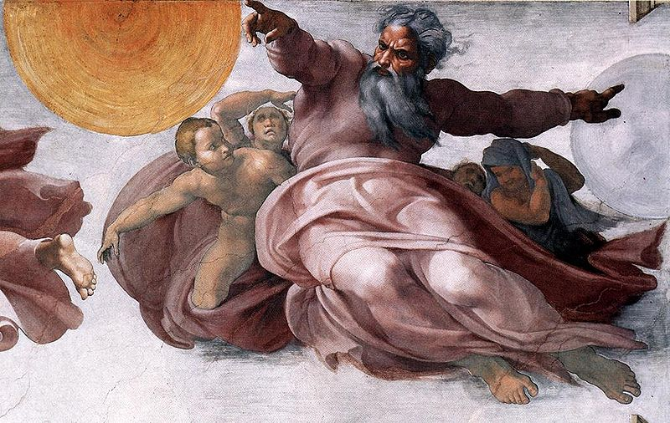
Hodiernamente (nos tempos atuais), nos vossos tempos de egoísmo utilitário, Deus é considerado como poderoso magnata, a quem se pode com bajulação e promessa, no seio de muitas doutrinas religiosas (9).
Figura Antropomórfica de Deus

Slide 174
653 – A adoração necessita de manifestações exteriores?
- A verdadeira adoração é a do coração.
Em todas as nossas ações e pensamentos.
Pensais sempre que o Senhor vos observa (3).
653 – A adoração exterior é útil?
- Sim, se não for um simulacro.
É sempre útil dar um bom exemplo;
Mas os que fazem só por afetação e amor próprio, e cuja conduta desmente a sua aparente piedade dão um exemplo antes mau do que bom e fazem mais mal do que supõem (4).

Slide 175
654 – Deus tem preferência pelos que adoram desta ou daquela maneira?
Deus prefere os que adoram do fundo do coração, com sinceridade, fazendo o bem e evitando o mal, aos que pensam honrá-lo através de cerimônias que não os tornam melhores para os seus semelhantes.
Todos os homens são irmãos e filhos do mesmo Deus, que chama para Ele todos os que seguem as suas leis, qualquer que seja a forma pela qual se exprimam.
Aqueles que só tem a aparência da piedade é um hipócrita;

Slide 176
Aquele para quem a adoração é apenas um fingimento e está em contradição com a própria conduta, dá um mau exemplo.
Aquele que faz profissão da adoração ao Cristo e que é orgulhoso, invejoso e ciumento, que é duro e implacável com os outros ou ambicioso dos bens mundanos, eu vos declaro que só tem a religião nos lábios e não no coração.
Deus que tudo vê, dirá: aquele que conhece a verdade é cem vezes mais culpável do mal que faz do que o selvagem ignorante e será tratado de maneira consequente no dia do juízo (justiça).

Slide 177
Se um cego vos derruba ao passar, vós o desculpais e com razão.
Não pergunteis, pois, se há uma forma de adoração mais conveniente, porque isso seria perguntar se é mais agradável a Deus ser adorado numa língua do que em outra.
Digo-vos mais uma vez:
Os cânticos não chegam a Ele senão pela porta do coração (5).
CÂNTICO: Hino, canção ou poema de louvor à divindade, ou de caráter religioso, devocional (Em que há ou se expressa com devoção).

Slide 178


Complemento

Slide 179
Questão. 657 – Os homens que se entregam à vida contemplativa, não fazendo nenhum mal e só pensando em Deus, têm algum mérito aos Seus olhos?
- Não, pois se não fazem o mal também não fazem o bem e são inúteis.
Aliás, não fazer o bem já é um mal.
Deus quer que se pense nele, mas não que se pense apenas nele, pois deu ao homem deveres a serem cumpridos na Terra.
Aqueles que se consome na meditação e na contemplação¹ nada faz de meritório aos olhos de Deus, porque sua vida é toda pessoal e inútil para a Humanidade.

Slide 180
Deus lhe pedirá contas do bem que não tenha feito. (Ver qst. 640) .
¹Contemplativa–Meditativa: Concentrar-se espiritualmente para desligar-se gradualmente das preocupações do mundo material.
Qst. 640 – Aquele que não faz o mal, mas aproveita o mal praticado por outro, é culpado no mesmo grau?
- É como se o cometesse;
Ao aproveitá-lo, torna-se participante dele.
Talvez tivesse recuado diante da ação:
Mas, se ao encontrá-la realizada, dela se serve, é porque a aprova e a teria praticado se pudesse ou se tivesse ousado.

Slide 181
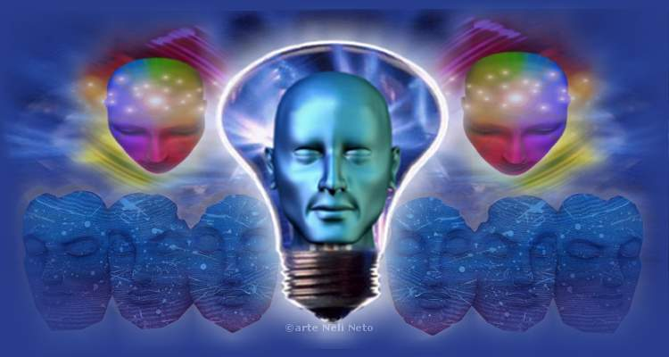
Conclusão

Slide 182
Evolução da Adoração
A adoração evoluiu acompanhando o processo evolutivo do ser humano.
Aperfeiçoando-se intelectual e moralmente, o homem também aperfeiçoa sua concepção de Deus e a sua forma de adorá-lo.

Slide 183

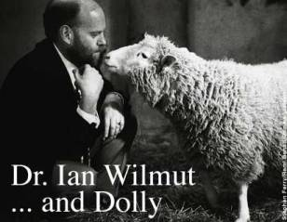
De vez em quando, com a evolução da ciência, surgem aqueles que apregoam o fim da crença em Deus.
A ciência criava maravilhas que iriam solucionar os problemas humanos.
Deus não era mais necessário.
1996 - 2003
183

Slide 184
Descobriu-se que os cromossomos de Dolly tinham telômeros menores que os de animais concebidos de forma natural.
Telômeros são pedaços de DNA que protegem as extremidades dos cromossomos.
Acredita-se que eles estejam associados ao envelhecimento celular, atuando como “cronômetros” bioquímicos.
As pesquisas de Ian Wilmut, o “pai” de Dolly, demonstraram que todos os clones de animais produzidos, que já são centenas, apresentaram más formação genética e física.
184

Slide 185
Referência
Bibliográfica

Slide 186
1. ________, O livro dos Espíritos. Tradução de J. Herculano Pires. 68ª ed. Brás - São Paulo: LAKE, Janeiro 2009 - Livro Terceiro - AS LEIS MORAIS – Cap. II – Lei de Adoração - Item I Finalidade da Adoração – Questão 649 - Pág. 231.
2.________,Questão 652 – Pág. 231.
3.________,Item II – Adoração Exterior - Questão 653 – Pág. 231.
4.________,Questão 653-a – Pág. 231.
5.________,Questão 654 – Págs. 221-232.

Slide 187
6.________,Item V – Politeísmo - Questão 668 – Pág. 235.
7.________,Questão 668 – Comentário - Págs. 225-236.
8. CALLIGARIS, Rodolfo. As Leis Morais - 11ª Ed. Rio de Janeiro: FEB 2004 – Capítulo X - Como Adorar a Deus? – Pág. 46.
9. Xavier, Francisco Cândido. Emmanuel. Pelo Espírito Emmanuel – 25ª Ed. Rio de Janeiro: FEB 2005 – Cap. 15 – A Ideia da Imortalidade – Item: Antropomorfismo – Pág. 87.

Slide 188


Slide 189
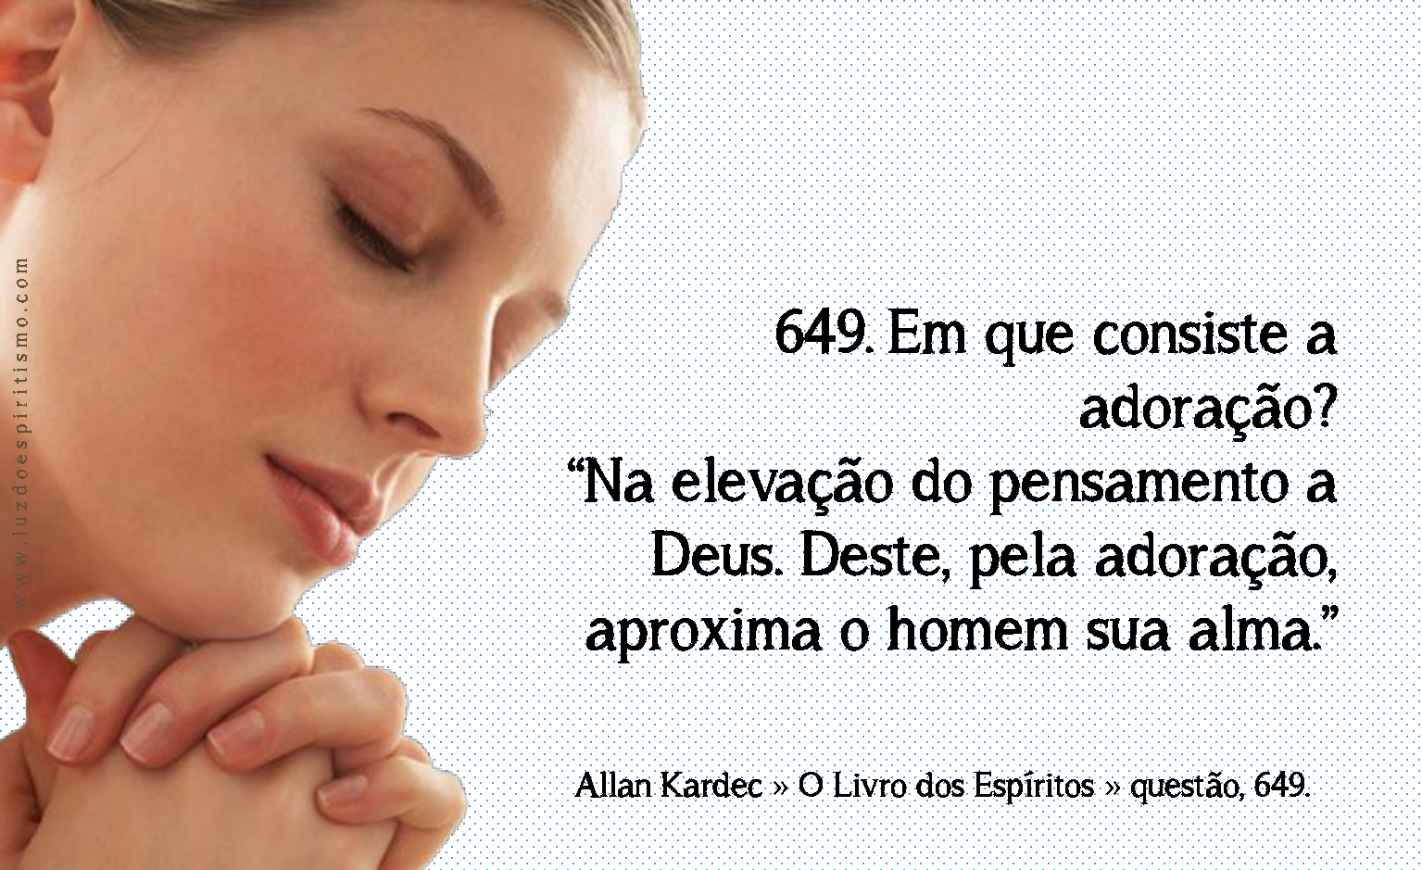

Slide 190


Slide 191


Slide 192


Slide 193


Slide 194


Slide 195


Slide 196


Slide 197


Slide 198


Slide 199


Slide 200


Slide 201


Slide 202


Slide 203


Slide 204


Slide 205


Slide 206


Slide 207


Slide 208


Slide 209


Slide 210
III - VIDA CONTEMPLATIVA 657. Os homens que se entregam à vida contemplativa, não fazendo nenhum mal e só pensando em Deus, têm algum mérito aos seus olhos? R. Não, pois se não fazem o mal, também não fazem o bem e são inúteis. Aliás, não fazer o bem já é um mal. Deus quer que se pense nEle, mas não que se pense apenas nEle, pois deu ao homem deveres a serem cumpridos na Terra. Aquele que se consome na meditação e na contemplação nada faz de meritório aos olhos de Deus, porque sua vida é toda pessoal e inútil para a Humanidade. Deus lhe pedirá contas do bem que não tenha feito.

Slide 211
IV - DA PRECE 658. A prece é agradável a Deus? R. A prece é sempre agradável a Deus, quando ditada pelo coração, porque a intenção é tudo para Ele. A prece do coração é preferível à que podes ler, por mais bela que seja, se a leres mais com os lábios do que com o pensamento. A prece é agradável a Deus quando é proferida com fé, com fervor e sinceridade. Não creias, pois, que Deus seja tocado pelo homem vão, orgulhoso e egoísta, a menos que a sua prece represente um ato de sincero arrependimento e de verdadeira humildade.
Qual o caráter geral da prece? R. A prece é um ato de adoração. Fazer preces a Deus é pensar nEle, aproximar-se dEle, pôr-se em comunicação com Ele. Pela prece podemos fazer três coisas: louvar, pedir e agradecer.

Slide 212
660. A prece torna o homem melhor? R. Sim, porque aquele que faz preces com fervor e confiança se torna mais forte contra as tentações do mal, e Deus lhe envia bons Espíritos para o assistir. É um socorro jamais recusado, quando o pedimos com sinceridade.
660-a. Como se explica que certas pessoas que oram muito sejam, apesar disso, de muito mau caráter, ciumentas, invejosas, implicantes, faltas de benevolência e de indulgência: que sejam até mesmo viciosas? R. O essencial não é orar muito, mas orar bem. Essas pessoas julgam que todo o mérito está na extensão da prece e fecham os olhos para os seus próprios defeitos. A prece é para elas uma ocupação, um emprego do tempo, mas não um estudo de si mesmas. Não é o remédio que é ineficaz, neste caso, mas a maneira de aplicá-lo.

Slide 213
661. Pode-se pedir eficazmente a Deus o perdão das faltas? R. Deus sabe discernir o bem e o mal: a prece não oculta as faltas. Aquele que pede a Deus o perdão de suas faltas não o obtém se não mudar de conduta. As boas ações são a melhor prece, porque os atos valem mais do que as palavras.
662. Pode-se orar utilmente pelos outros? R. O Espírito daquele que ora está agindo pela vontade de fazer o bem. Pela prece, atrai a ele os bons Espíritos que se associam ao bem que deseja fazer.

Slide 214
Possuímos em nós mesmos, pelo pensamento e a vontade, um poder de ação que se estende muito além dos limites de nossa esfera corpórea. A prece por outros é um ato dessa vontade. Se for ardente e sincera, pode chamar os bons Espíritos em auxílio daquele por quem pedimos, a fim de lhe sugerirem bons pensamentos e lhe darem a força necessária para o corpo e a alma. Mas ainda nesse caso a prece do coração é tudo e a dos lábios não é nada.

Slide 215
663. As preces que fazemos por nós mesmos podem modificar a natureza das nossas provas e desviar-lhes o curso? R. Vossas provas estão nas mãos de Deus e há as que devem ser suportadas até o fim, mas Deus leva sempre em conta a resignação. A prece atrai a vós os bons Espíritos, que vos dão a força de as suportar com coragem. Então elas vos parecem menos duras. Já o dissemos: a prece nunca é inútil, quando bem feita, porque dá força, o que já é um grande resultado. Ajuda-te a ti mesmo e o céu te ajudará; tu sabes disso. Aliás, Deus, não pode mudar a ordem da Natureza ao sabor de cada um, porque aquilo que é um grande mal, do vosso ponto de vista mesquinho, para a vossa vida efêmera, muitas vezes é um grande bem na ordem geral do Universo [45]. Além disso, de quantos males o homem é o próprio autor, por sua imprevidência ou por suas faltas! Ele é punido pelo que pecou. Não obstante, os vossos justos pedidos são em geral mais escutados do que julgais.

Slide 216
NOTAS [45] Espinosa dizia que "Deus age segundo unicamente as leis de sua natureza, sem ser constrangido por ninguém" (Proposição XVII da "Ética), e afirmava a impossibilidade do milagre, por ser uma violação das leis de Deus. Também no tocante aos males individuais, alegava que eles não existiam na ordem geral do Universo. (N. do T.)

Slide 217
Pensais que Deus não vos ouviu, porque não fez um milagre em vosso favor, quando entretanto vos assiste por meios tão naturais que vos parecem o efeito do acaso ou da força das coisas. Frequentemente, ou o mais frequentemente, ele vos suscita o pensamento necessário para sairdes por vós mesmos do embaraço.

Slide 218
664. É inútil orar pelos mortos e pelos Espíritos sofredores, e nesse caso como podem as nossas preces lhes proporcionar consolo e abreviar os sofrimentos? Têm elas o poder de fazer dobrar-se a justiça de Deus? R. A prece não pode ter o efeito de mudar os desígnios de Deus, mas a alma pela qual se ora experimenta alívio, porque é um testemunho de interesse que se lhe dá e porque o infeliz é sempre consolado, quando encontra almas caridosas que compartilham as suas dores. De outro lado, pela prece provoca-se o arrependimento, desperta-se o desejo de fazer o necessário para se tornar feliz.

Slide 219
É nesse sentido que se pode abreviar a sua pena, se do seu lado ele contribui com a sua boa vontade. Esse desejo de melhora, excitado pela prece, atrai para o Espírito sofredor os Espíritos melhores que vêm esclarecê-lo, consolá-lo e dar-lhe esperanças. Jesus orava pelas ovelhas transviadas. Com isso vos mostrava que sereis culpados se nada fizerdes pelos que mais necessitam.

Slide 220
665. Que pensar da opinião que rejeita a prece pelos mortos, por não estar prescrita nos Evangelhos? R. O Cristo disse aos homens: amai-vos uns aos outros. Essa recomendação implica também a de empregar todos os meios possíveis de testemunhar afeição aos outros, sem entrar, entretanto, em nenhum detalhe sobre a maneira de atingir o objetivo. Se é verdade que nada pode desviar o Criador de aplicar a justiça, que é inerente a Ele mesmo, a todas as ações do Espírito, não é menos verdade que a prece que lhe dirigis, em favor daquele que vos inspira afeição, é para este um testemunho de recordação que não pode deixar de contribuir para aliviar os seus sofrimentos e o consolar.

Slide 221
Desde que ele revele o mais leve arrependimento, e somente então, será socorrido: mas isso não o deixará jamais esquecer que uma alma simpática se ocupou dele e lhe dará a doce crença de que essa intercessão lhe foi útil. Disso resulta necessariamente, de sua parte, um sentimento de afeição por aquele que lhe deu essa prova de interesse e de piedade. Dessa maneira, o amor recomendado aos homens pelo Cristo desenvolveu-se e aumentou entre eles, e ambos obedeceram à lei de amor e de união de todos os seres, lei divina que deve conduzir à unidade, objetivo e fim do Espírito [46].

Slide 222
NOTAS [46] Resposta dada pelo Espírito do Sr. Monod, pastor protestante de Paris, falecido em abril de 1856. A resposta precedente, número 664, é do Espírito de São Luís.

Slide 223
666. Podemos orar aos Espíritos? R. Podemos orar aos bons Espíritos, como sendo os mensageiros de Deus e os executores de seus desígnios, mas o seu poder está na razão da sua superioridade e decorre sempre do Senhor de todas as coisas, sem cuja permissão nada se faz; eis porque as preces que lhes dirigimos só são eficazes se forem agradáveis a Deus.

Slide 224

Relação do Homem com A Divindade através da adoração e o desenvolvimento das potencialidades Espirituais do SER HUMANO pela adoração.
Lei de Adoração

Slide 225

ADORAÇÃO
Definição
Ad e
Orare
A palavra adorar vem do latim ad e orare que significa orar para alguém.
Atitude
Contemplativa
É o gesto que traduz o sentimento de admiração, de espanto, de temor, de reverência e de amor do homem para com a Divindade.

Slide 226


Adoração: Cronologia
Neolítico (10.000aC a 3.000 a.C) com sentimentos ligados a Terra e Natureza e ciclo da fertilidade. Os escritos mais antigos até hoje encontrados referem-se às concepções vindas das religiões suméria, védica e egípcia,as quais surgiram por volta de 3600 a.C.
300.000 Encontrados ossos de 32 corpos enterrados em uma caverna. Cerimônia, de enterro dos mortos. Atapúerca, Espanha
130.000 O neanderthals enterravam os mortos Kaprina, Croacia
100.000 Cerimonia de enterro onde os ossos eram manchados com ocre.Qafzel, Israel
70.000 traços de culto a cobras Botswana
42.000 os corpos aparecem respingados por grande quantidade de ocre.
Lago Mungo, Australia

Slide 227

ADORAÇÃO
Finalidade da Adoração
P. 649 – Em que consiste a adoração?
R. Elevação do pensamento a Deus.
P. 650 – É um sentimento inato ou produto de um ensinamento?
R. Sentimento inato.
Sentimento que
pertence a todos os povos

Slide 228

ADORAÇÃO
L.E-(651) _Houve Povos desprovidos de todo sentimento de adoração?
R: Não, porque jamais houve povos ateus. Todos compreendem que há, acima deles, um Ser supremo.
Homem de Neanderthal ➔ enterrava junto objetos de vida diária ➔ vida futura.
150.000
Anos
Sentimento irrompe ➔ o poder do numinosum e do fascinosum.
Religiões
Primitivas
O espontâneo passa a ser estudado e transformado em rito. A sua forma mais freqüente é a prostração. Esta pode ser total — joelhos e face em terra, como ainda hoje entre os Muçulmanos.
Religiões
Orientais
Numinoso é o termo Jung apropriou de Rudolf Otto é a idéia do Santo: Uma Investigação sobre o fator de não-racional na idéia do divino e sua relação com o racional, produzido durante a Primeira Guerra Mundial.
fascinosum mysterium, que é o de descrever a experiência de êxtase religioso Mistério tremendum et fascinans O Divino é, então, sempre os dois ao mesmo tempo:. Atrativas e repulsivas, atraente e ameaçador.

Slide 229
Maiores Religiões do Mundo
Quatro maiores religiões | Seguidores^{[carece de fontes]} | % da população mundial
Hinduísmo | 950 milhões – 1 bilhão¹⁷ | 14% – 20%
Budismo | 500 milhões – 1.5 bilhão¹⁵ ¹⁶ | 7% – 21%
Islã | 1,3 bilhão – 1,57 bilhão¹⁴ | 19% – 21%
Cristianismo | 1,9 bilhão – 2,1 bilhões¹³ | 29% – 32%
População mundial | 6,8 bilhões¹² | Dados extraídos de artigos individuais:
Total | 4,65 bilhões – 6,17 bilhões | 68,38% – 90,73%
http://pt.wikipedia.org/wiki/Religiao 23/01/2014

Slide 230


“ Os Espíritos exercem incessante ação sobre o mundo moral e mesmo sobre o mundo físico. Atuam sobre a matéria e sobre o pensamento e constituem uma das potências da Natureza, causa eficiente de uma multidão de fenômenos...” Allan Kardec.
O Livro dos Espíritos. Introdução, item 6.

Slide 231

Adoração Período Primitivo
“A intuição foi o sistema inicial de intercâmbio”
André Luiz- Evolução em Dois Mundos- ítem: Mediunidade Inicial
“As primeiras manifestações adoração/mediúnicas apresentam-se sob a forma do animismo tribal, com a personificação das forças da natureza.”
“Mais tarde fundem-se a experiência e a imaginação do ser humano, dando nascimento à mitologia popular.”
“Em seguida, aparece a primeira expressão religiosa antropomórfica da humanidade: O adoração / culto aos ancestrais.”
Herculano Pires- O Espírito e o Tempo

Slide 232

A DORAÇÃO NOS POVOS PRIMITIVOS
O fato do homem primitivo começar a sepultar-enterrar junto com os mortos: flores, sementes, roupas e comidas, é forte indício da crença na imortalidade da alma(sobrevivência da alma), a queima do corpo para purificacão, facilitando a penetração nas esferas espirituais; tiveram origem no execício natural da adoração/mediunidade.
O Espírito e o tempo- Herculano Pires

Slide 233



a) Horizonte Tribal ➔ Adoração / Mediunismo Primitivo
Captação de forças misteriosas (Mana e Orenda) que imantam objetos e coisas, podendo atuar sobre as criaturas humanas.
Existência dos Espíritos
Força ou substância mediúnica das experiências metapsíquica:
ECTOPLASMA

Slide 234




a) Horizonte Tribal ➔ Mediunismo Primitivo
Escala de Adoração no Mundo Primitivo:
Litolatria: pedras, rochas e relevo.
Fitolatria: plantas, flores, bosques.
Zoolatria: animais
Mitologia: politeísmo clássico

Slide 235





b) Horizonte Agrícola ➔ Animismo e
Culto aos Ancestrais.
Racionalização do Universo: Terra-Mãe / Céu-Pai
Céu / Pai
Egito
Terra / Mãe
Índia
China
África

Slide 236


b) Horizonte Agrícola ➔ Animismo e
Culto aos Ancestrais.
Mundo das primeiras formas sedentárias de vida social.
Desenvolvimento da racionalização.
Aprofundamento da crença tribal nos espíritos envolvendo os aspectos e os elementos da natureza: PERSONALIZAÇÃO

Slide 237







b) Horizonte Agrícola ➔ Animismo e
Culto aos Ancestrais.
O exemplo egípcio: Mitos agrários
Hapi, Deus do Nilo
Ísis, Osíris e Hórus
Osíris
Escaravelho
Boi Ápis
Crocodilo
Bode

Slide 238


b) Horizonte Agrícola ➔ Animismo e
Culto aos Ancestrais.
Jeová, Deus agrário - Guia e protetor das tribos de Israel
Os judeus deviam oferecer um cordeiro em sacrifício a seu Deus, Yahweh, para celebrar a libertação do povo de Israel do Egito.

Slide 239




c) Horizonte Civilizado ➔ Mediunismo Oracular
Oráculo de Delfos
ORÁCULO
Procurado por todos: reis e sábios, guerreiros e comerciantes, homens e mulheres do povo.
Centro de orientação de toda a vida urbana e rural, política e religiosa.
Apolo
Oferendas

Slide 240


d) Horizonte Profético ➔ Mediunismo Bíblico
Mediunismo Individual
Surgem as individualidades dos sábios, dos místicos, profetas; caracteriza-se pela aceitação do monoteísmo, acentuação dos atributos éticos, estabelecimento de ligações diretas do Deus individual com o indivíduo humano.
Jeremias
Isaías
O profeta apresenta-se como indivíduo social, mediúnico e espiritual.

Slide 241




A mente humana abre-se, cada vez mais , para o contato com as expressões invisíveis, dentro das quais funciona e se movimenta. Isto é uma fatalidade Evolutiva.
Telesforo- A.L-
Os Mensageiros(p32).

Slide 242

e) Horizonte Espiritual ➔ Mediunidade Positiva
1) Que é Deus?
Deus é a inteligência suprema, causa primária de todas as coisas.
O Livro dos Espíritos
Deus não é uma forma humana, não é uma figura mitológica, não é um símbolo. Deus é a realidade fundamental, a Inteligência Suprema, a fonte de que surgem todas as coisas (...)

Slide 243
ADORAÇÃO
Formas de Adoração
L.E (652)_Pode-se considerar a adoração como tendo sua fonte na lei natural ?
R>A adoração, faz parte da lei natural, porque é o resultado de um sentimento inato
no homem; por isso a encontramos entre todo os povos, embora sob formas diferente.
Adoração Exterior
Prece
Politeísmo
Sacrifícios
Se for sem fingimento, tem mérito, Deus não tem preferencia pela forma , mas pela sinceridade do sentimento.
É um ato de adoração ➔ Pedir, louvar e agradecer_ è agradável a Deus; torna o homem melhor, fortalece-o .
A visão de um Deus único representa o desenvolvimento mental do homem.
Humilhai, dobrai, mortificai. Aí está o verdadeiro cilício.

Slide 244

A Prece:
importância, benefícios e a maneira correta de orar.
LEONARDO PEREIRA

Slide 245
A PRECE
É um processo de comunicação em duas vias, que estabelecido, nos traz como retorno a energização positiva do plano espiritual superior. O fato de orar verdadeiramente, renova, fortifica, sendo um dos maiores recursos que a bondade Divina colocou a nossa disposição, como fonte de refazimento, como porto seguro nos momentos de tempestade.

Slide 246
A PRECE É ...
✰ ATO DE ADORAÇÃO A DEUS
✰ UMA FORMA DE COMUNICAÇÃO COM DEUS E COM A ESPIRITUALIDADE SUPERIOR.
ORAR A DEUS
✰ É PENSAR NELE
✰ É APROXIMAR-SE DELE
✰ É PÔR-SE EM COMUNICAÇÃO COM ELE
(O LIVRO DOS ESPÍRITOS – ALLAN KARDEC)

Slide 247

OBJETIVOS DA PRECE
LOUVAR
PEDIR
AGRADECER
PEDIDO: POR NÓS OU POR OUTRA PESSOA
é necessário saber o que pedir, o que se deve e o que não se deve pedir;
é muito importante perceber a resposta, que muitas vezes não é a que nós queremos, mas é a que nós necessitamos.
AGRADECIMENTO OU RECONHECIMENTO
agradecer àquilo que temos, que recebemos, as oportunidades, os talentos, as bênçãos.
LOUVOR,CONTEMPLAÇÃO OU GLORIFICAÇÃO
prece de louvor a Deus pela beleza, pela natureza, pela perfeição, por puro amor ao pai, é uma mensagem de carinho, de afeto e de ternura, por entender o que é amar a Deus sobre todas as coisas.

Slide 248

2. Importância da Prece
Pela prece, obtém, o homem o concurso dos bons Espíritos, que acorrem a sustentá-lo em suas boas resoluções e a inspirar-lhe idéias sãs. Ele adquire, desse modo, a força moral necessária a vencer as dificuldades e a volver ao caminho reto, se dele se afastou.
Por esse meio, pode também desviar de si os males que atrairia pelas suas próprias faltas. Está no pensamento o poder da prece, que por nada depende nem das palavras, nem do momento em que seja feita. Pode-se orar em toda parte, e a qualquer hora, a sós ou em comum.

Slide 249
3. A Maneira correta de orar, segundo o entendimento Espírita.
A verdadeira prece não deve ser recitada, mas sentida. Não deve ser cômodo processo de movimentação de lábios, emoldurado, muita vez, por belas palavras, mas uma expressão de sentimento vivo, real, a fim de que realizemos legitima comunhão com a Espiritualidade Maior.

Slide 250
A prece outra coisa não é senão uma conversa que entretemos com Deus, Nosso Pai; com Jesus, Nosso Mestre e Senhor, com nossos amigos espirituais.
É dialogo silencioso, humilde, contrito, revestido de unção e fervor, em que o filho, pequenino e imperfeito, fala com o Pai, Poderoso e Bom, Perfeição das Perfeições.
Quando o espírita ora, sabe, por antecipação, que sua prece não opera modificações na Lei, que é imutável; altera-nos, contudo, o mundo intimo, que se retempera, valorosamente, de modo a enfrentarmos com galhardia as provas, que se atenuam ao influxo da comunhão com o Mundo Espiritual Superior.

Slide 251

Jesus definiu, claramente, a maneira correta de orar, que pode ser entendida como as qualidades que a prece deve ter. Ele nos recomenda que, quando orarmos, não nos devemos pôr em evidencia, mas orar em secreto. Que não é pela multiplicidade das palavras que seremos atendidos, mas pela sinceridade delas.

Slide 252
Recomenda-nos, também, perdoar qualquer coisa que tenhamos contra o nosso próximo, antes de orar, visto que a prece agradável a Deus parte de um coração purificado pelo sentimento de caridade. Esclarece, por fim, que a prece deve ser revestida de humildade, procurando cada um ver os seus próprios erros e não os do próximo.

Slide 253
Quando Jesus nos recomenda orar secretamente (“entrai para o vosso quarto e, fechada a porta, orai ao vosso Pai em secreto”, nas palavras de Mateus), não está estabelecendo um posicionamento ou postura especial, física ou mística, para entrar em comunhão com Deus. Afinal, não podemos esquecer que existe uma multidão de pessoas no planeta que não possui nem mesmo um modesto quarto para se recolher.

Slide 254

O que Jesus pretende é que busquemos o recolhimento para, a sós, dialogarmos com Deus. No insulamento, a oração flui com maior maturidade, sem interferências, sem preocupações com formulas e formas, favorecendo a comunhão legitima com a Espiritualidade (...)

Slide 255
Nesses instantes, orienta Jesus, não nos preocupemos em falar muito, como se as respostas estivessem condicionadas à prolixidade, ou se fossemos haveis advogados empenhados em convencer o Céu a ajudar-nos. O essencial não é orar muito, mas orar bem. As preces muito longas, alem de cansativas, podem revelar uma forma de ostentação, que é sempre contraria à humildade.

Slide 256
A PRECE...
PROPICIA O MÁXIMO EFEITO QUANDO:
  SINTONIA CORRETA:
    Tem-se que “sintonizar” para quem oramos, “endereçar” corretamente a nossa prece;
    Para tal, temos que mentalizar a quem oramos. Se oramos a Deus, o mentalizaremos através de seus atributos, e não através de uma imagem ou figura;
    Não basta “orar por orar”.

Slide 257
  FORÇA PARA ATINGIR AQUELE A QUEM ORAMOS
    Fatores determinantes:
      O mérito de quem ora;
      A fé de quem ora;
      A sinceridade de sentimentos e propósitos de quem ora;
      A veracidade do que se coloca na prece.

Slide 258
Outra qualidade da prece é ser inteligível.
Quem ora sem compreender o que diz, habitua-se a valorizar mais as palavras do que os pensamentos; (...) para ele as palavras é que são eficazes, mesmo que o coração em nada tome parte. A esse respeito o apóstolo Paulo nos fala com lucidez: se eu, pois, ignorar a significação da voz, serei estrangeiro para aquele que fala e ele estrangeiro para mim (...).

Slide 259
A prece inteligível fala ao nosso Espírito. Para isto não basta que seja dita em língua compreensível pelo que ora; há preces em língua vulgar que não dizem muito mais ao pensamento do que se o fossem em língua estranha, e que, por isso mesmo, não vão ao coração; as raras idéias que encerram são, as vezes, abafadas pela superabundância de palavras e pelo misticismo da linguagem.

Slide 260
A principal qualidade da prece é ser clara, simples e concisa, sem fraseologia inútil, nem luxo de epítetos, que não passam de vestimentas, de lantejoulas; cada palavra deve ter o seu alcance, despertar um pensamento, mover uma fibra; numa palavra, deve fazer refletir; só com esta condição a prece pode atingir o seu objetivo, do contrario não passa de ruído.

Slide 261
A PRECE = PROPICIA O MÁXIMO EFEITO QUANDO:
  INTELIGÍVEL E COMPREENSÍVEL
    Simples, direta, objetiva
    Sem palavras vazias, sem prolixidade
    Conteúdo, e não forma
    Repetição de nada adianta
- A verdadeira prece, é aquela que vem do fundo do coração, do interior do espírito, repleta de verdade e sinceridade, sentida e vivida em cada uma de suas palavras.

Slide 262

4. Tipos de Prece
O mais perfeito modelo de concisão, no caso da prece, é, sem contradita, a Oração Dominical [Pai Nosso], verdadeira obra-prima de sublimidade na simplicidade; sob a mais reduzida forma, ela resume todos os deveres do homem para com Deus, para consigo mesmo e para com o próximo.

Slide 263

Todas as preces podem ser definidas como sendo um apelo de nossa alma em ligação instantaneamente feita com o Mundo Espiritual, segundo os principio de afinidade estabelecidos no intercambio mental.
Sendo a prece um apelo, evidentemente somos levados a, de acordo com as instruções do Benfeitores Espirituais, classificá-las de vários modos.

Slide 264

1 - Prece Vertical
Em primeiro lugar, temos a prece vertical, isto é, aquela que, expressando aspirações realmente elevadas, se projetam na direção do Mais Alto, sendo, em face dos mencionados princípios de afinidade recolhidos pelos Missionários das Esferas Superiores.

Slide 265

2 - Horizontal
traduzindo anseios vulgares...Encontrará ressonância entre aqueles Espíritos ainda ligados aos problemas terrestres.

Slide 266

3 - Descendente
Por fim, teremos a descendente. A essa não daremos a denominação de prece, substituindo-a por invocação (...) Na invocação o apelo recebera a resposta de entidades de baixo tom vibratório.
São os petitórios inadequados, expressando desespero, rancor, propósitos de vinganças, ambições, etc.

Slide 267
RESUMINDO...
A prece é vertical, horizontal ou descendente, em decorrência do potencial mental de cada pessoa que ora, ou dos sentimentos que expressa.
A prece, qualquer que ela seja, é ação provocando a reação que lhe corresponde.
Conforme a sua natureza, paira na região em que foi emitida ou eleva-se mais, ou menos, recebendo a resposta imediata ou remota, segundo as finalidades a que se destina.
Desejos banais encontram realização próxima na própria esfera em que surgem. Impulsos de expressão algo mais nobre são amparados pelas almas que se enobreceram. Ideais e petições de significação profunda na imortalidade remontam às alturas.

Slide 268

AS IRRADIAÇÕES DOS NOSSOS PENSAMENTOS E
SENTIMENTOS SÃO PROPAGADAS PELO FLUIDO
UNIVERSAL, INDO ATINGIR ENCARNADOS E
DESENCARNADOS .
AÇÃO DA PRECE
Cada prece, tanto quanto cada emissão de força, se caracteriza por determinado potencial de freqüência e todos estamos cercados por Inteligências capazes de sintonizar com o nosso apelo, à maneira de estações receptoras. (21)
(O LIVRO DOS ESPÍRITOS – ALLAN KARDEC)

Slide 269

5. Importância da Prece numa reunião mediúnica.
Pela prece, o homem atrai o concurso dos bons Espíritos, que vem sustentá-lo nas boas resoluções e inspirar-lhe bons pensamentos. Assim, adquire ele a força necessária para vencer as dificuldades e entrar no bom caminho, se deste se houver afastado.

Slide 270
a) Preparação para a reunião mediúnica
Portanto, no dia da reunião mediúnica, pelo menos durante alguns minutos, horas antes dos trabalhos, seja qual for a posição que ocupe no conjunto, dedique-se o companheiro de serviço à prece e à meditação em seu próprio lar.
Ligue as tomadas do pensamento para o Alto. Retire-se, em espírito, das vulgaridades do terra-a-terra, e ore, buscando a inspiração da Vida Maior.
Reflita que, em breve tempo, estará em contato com os irmãos domiciliados no Mundo Espiritual(...) e antecipe o cultivo da simpatia e do respeito, da compaixão produtiva e da bondade operosa para com todos aqueles que perderam o corpo físico sem a desejada maturação espiritual.

Slide 271
b) A Prece durante a reunião mediúnica
O Espiritismo aconselha o habito da prece antes e após as suas reuniões. Se o Espiritismo proclama a sua utilidade, não é por espírito de sistema, mas porque a observação permitiu constatar a sua eficácia e o modo de ação.
Alem da ação puramente moral, o Espiritismo nos mostra na prece um efeito de certo modo material, resultante da transmissão fluídica. Em certas moléculas, sua eficácia é constatada pela experiência, conforme demonstra a teoria.
Sobrevindo o momento exato em que a reunião terá começo, o orientador diminuirá o teor da iluminação e tomará a palavra, formulando uma prece inicial. Cogitara, porem, de ser preciso, não se alongando alem de dois minutos. (...) A prece, nessas circunstancias, pede o mínimo de tempo, de vez que há entidades em agoniada espera de socorro, à feição do doente desesperado, reclamando medicação substancial.

Slide 272
A oração final, proferida pelo dirigente da reunião [mediúnica], obedecera à concisão e à simplicidade. (20) A prece tem o poder de acalmar o Espírito comunicante desajustado, fornecendo-lhe fluidos salutares para a sua harmonização intima. O médium que busca refugio na prece cria um ambiente, em torno de si, favorável ao amparo espiritual, livrando-o da ação nociva de certos Espíritos inescrupulosos.
A mediunidade, na ordem superior da vida, esteve sempre associada à oração, para converter-se no instrumento da obra iluminativa do mundo. (22) Como a oração é a expressão mais alta e mais pura do pensamento traça uma via fluídica, que permite às Entidades do Espaço descerem ate nós e comunicar-se; nos grupos constituí um meio favorável à produção de fenômenos de ordem elevada, ao mesmo tempo que os preserva contra os maus Espíritos. (13)

Slide 273
CONSIDERAÇÕES...
Não existe “prece” mais “poderosa”;
A prece só tem valor pelo pensamento que lhe está conjugado. Uma só palavra pode ser poderosa prece;
A prece não tem finalidade de barganhar com o plano maior, que não necessita de “trocas” materiais, mas socorre a quem verdadeiramente tem bons propósitos, manifestados de forma inequívoca nas energias que emitimos ao orar;
A prece independe de hora, local ou companhia. Sempre que possível, deve-se buscar condições que propiciem o recolhimento e a concentração;
A prece não necessita de gestos, de atitudes específicas, de sacrifícios, de qualquer espécie de ritual.

Slide 274

CULTO DO
EVANGELHO
NO LAR

Slide 275
CULTO CRISTÃO NO LAR
NOSSA HUMANIDADE
MARCADA POR PROBLEMAS DAS MAIS
VARIADAS ORDENS
CONSIGO
MESMO
COM O SEU
SEMELHANTE
COM O MEIO
EM QUE VIVE
CULTO DO EVANGELHO EM FAMÍLIA - FEB

Slide 276
TAIS PROBLEMAS:
SÃO RESULTANTES DA
MANEIRA COMO AGE
REVELANDO A IMPORTÂNCIA
DOS VALORES MORAIS
QUE ESTÃO CONTIDOS NOS
ENSINAMENTOS DO EVANGELHO
DE JESUS
CULTO DO EVANGELHO EM FAMÍLIA - FEB

Slide 277

QUAL A IMPORTÂNCIA DO EVANGELHO
PARA A HUMANIDADE ?
O EVANGELHO EM NOSSA EVOLUÇÃO
ESPIRITUAL, É SEMELHANTE AO SOL
NA SUSTENTAÇÃO DE NOSSA VIDA.
O ESTUDO DO EVANGELHO É A MANEIRA
MAIS EFICIENTE PARA SE EDIFICAR UMA
HUMANIDADE MELHOR E MAIS FELIZ.
(“ENTENDER CONVERSANDO”
EMMANUEL)
CULTO DO EVANGELHO EM FAMÍLIA - FEB

Slide 278

QUAL A MELHOR ESCOLA ?
É O LAR, ONDE A CRIATURA DEVE RECEBER AS BASES DO SENTIMENTO E DO CARÁTER.
A ESCOLA EDUCATIVA DO LAR SÓ POSSUI UMA FONTE DE RENOVAÇÃO ESPIRITUAL
QUE É O EVANGELHO DE JESUS.
(“O CONSOLADOR” - EMMANUEL )

Slide 279
CULTO CRISTÃO NO LAR
O QUE É
É UMA REUNIÃO SEMANAL
DA FAMÍLIA, PARA ESTUDO
DO EVANGELHO E ORAÇÃO
EM CONJUNTO
É PRÁTICA DA RELIGIÃO
EM FAMÍLIA.
(“MESSE DE AMOR” - JOANNA DE ÂNGELIS)

Slide 280
BENEFÍCIOS
- HIGIENIZA O LAR, A MENTE, A ALMA
- HARMONIZA A FAMÍLIA
- BENEFICIA A VIZINHANÇA
BANHO
ESPIRITUAL
- LIÇÕES EDUCATIVAS
- REFLEXÕES
- MUDANÇA DE COMPORTAMENTO
FORTALECIMENTO
MORAL
- AJUDA DOS BONS ESPÍRITOS
- AFASTAMENTO DOS ESPÍRITOS
INFERIORES
AMPARO
ESPIRITUAL
- HARMONIZA A CONVIVÊNCIA NO LAR
- ESTREITAMENTO DA AMIZADE
CONVÍVIO
FRATERNO
(“MESSE DE AMOR” - JOANNA DE ÂNGELIS)

Slide 281
QUEM PODE PARTICIPAR
- TODOS OS INTEGRANTES
OU NÃO DA FAMÍLIA.
- AS CRIANÇAS DEVEM SER
ESTIMULADAS.
- ADULTO QUE NÃO DESEJAR
PARTICIPAR DEVE SER
RESPEITADO.
DURAÇÃO
NÃO DEVE ULTRAPASSAR
30 MINUTOS.
(“MESSE DE AMOR” - JOANNA DE ÂNGELIS
“JESUS NO LAR” - NEIO LÚCIO)

Slide 282
OBSTÁCULOS
VISITAS INESPERADAS
CONVIDÁ-LAS A
PARTICIPAR
INQUIETAÇÃO DAS CRIANÇAS
MOTIVÁ-LAS, IGNORAR
PROCEDIMENTOS.
RUÍDOS
DEVEM SER EVITADOS
(“MESSE DE AMOR” - JOANNA DE ÂNGELIS
“JESUS NO LAR” - NEIO LÚCIO)

Slide 283

ROTEIRO
1. ESCOLHER DIA E HORA.
2. COLOCAR ÁGUA PARA SER FLUIDIFICADA.
3. PRECE INICIAL.
4. LEITURA EVANGÉLICA.
5. COMENTÁRIOS E DIÁLOGOS.
6. PRECE FINAL
7. DISTRIBUIÇÃO DA ÁGUA FLUIDIFICADA
OBSERVAÇÃO
NÃO FAVORECER QUALQUER
MANIFESTAÇÃO MEDIÚNICA.
(“FAMÍLIA” - EMMANUEL
“JESUS NO LAR” - NEIO LÚCIO)

Slide 284
O CULTO DO EVANGELHO NO LAR
APERFEIÇOA O HOMEM;
O HOMEM APERFEIÇOADO ILUMINA
A FAMÍLIA;
A FAMÍLIA ILUMINADA MELHORA A
COMUNIDADE;
A COMUNIDADE MELHORADA ELEVA
A NAÇÃO;
O HOMEM EVANGELIZADO ADQUIRE
COMPREENSÃO E AMOR, A FAMÍLIA
CONQUISTA ENTENDIMENTO, A CO-
MUNIDADE PRODUZ TRABALHO E
FRATERNIDADE. EMMANUEL

Slide 285


PAI NOSSO

Slide 286


Pai Nosso que estais no céu, na terra,
em todos os mundos espirituais.

Slide 287


Santificado e Bendito seja sempre o Vosso Nome, mesmo quando a dor e a desilusão ferirem nosso coração. Bendito Sejas.

Slide 288


O pão nosso de cada dia, dai-nos hoje.
Pai, dai-nos o pão que
revigora as forças físicas,
mas dai-nos também o pão para o espírito.

Slide 289



Perdoai as nossas ofensas, mas ensinai-nos
antes a merecer o
Vosso perdão, perdoando aqueles
que tripudiam sobre nossas dores,
espezinham nossos corações e
destroem nossas ilusões.
Que possamos perdoá-los,
não com os lábios e sim com o coração.

Slide 290


Afastai de nosso caminho todo
sentimento contrário a caridade..

Slide 291


Que este Pai Nosso seja dadivoso
para todos aqueles que sofrem como
espíritos encarnados ou desencarnados.

Slide 292


Que uma partícula deste Pai Nosso
vá até os cárceres onde
alguns sofrem merecidamente,
mas outros pelo erro judiciário.

Slide 293


Que vá até os hospícios
iluminando os cérebros conturbados
que ali se encontram.

Slide 294


Que vá até os hospitais, onde muitos choram
e sofrem sem o consolo da palavra amiga.

Slide 295


Que vá a todos aqueles que neste momento
transpõem o pórtico da vida terrena para a espiritual, para que tenham
um guia e o Vosso perdão.

Slide 296


Que este Pai Nosso vá até os lupanaranes
e erga as pobres e infelizes criaturas
que para ali foram tangidas
pela fome, dando-lhes apoio e fé.

Slide 297


Que vá até o seio da Terra onde o mineiro
está exposto ao fogo do grizu e que ele, findo o dia, possa voltar ao seio de sua família.

Slide 298



Que este Pai Nosso vá até os dirigentes
das nações para que evitem a
guerra e cultivem a paz.

Slide 299


Tende piedade dos
órfãos e viúvas.

Slide 300


Daqueles que até esta hora não
tiveram uma côdea de pão

Slide 301


Tende compaixão dos
navegadores dos ares.

Slide 302


Dos que lutam com os vendavais
no meio do mar bravio.

Slide 303


Tende piedade da mulher
que abre os olhos do ser à vida.

Slide 304


E que a Paz e a
Harmonia
do Bem
fiquem entre nós e
estejam
com todos.
Assim Seja.

Slide 305
KARDEC. Allan. O Evangelho Segundo o Espiritismo. Cap. XXVII, item 4, p 370
________. Item 9, p 373
________, item 11, p 373
________, item 15, p 377
________, Cap. XXVIII, item 2, p 387
________. O Livro dos Espíritos . Questão 658
________, questão 659
________, questão 660
________, Revista Espírita. Ano 1864, agosto, p 314
________, p. 315
________, Ano 1866, janeiro, p 19
________, p 20
DENIS, Leon. Espíritos e Médiuns, p 55
PERALVA, Martins. Estudando a Mediunidade, Cap. XXXIII, p 174-175
________. O Pensamento de Emmanuel. Cap. 25, p 160
________, p 161
SIMONETTI, Richard. A voz do Monte, item Ante a oração, p 118-119
XAVIER, Chico & VIEIRA, Waldo. Desobsessão, Cap. 4, p 33
Cap. 29, p 117
______, Cap. 56, p 197
______, Entre a Terra e o Céu, Cap. I, p 10
______, Mecanismos da Mediunidade , item mediunidade e prece, p 180
______. Missionários da Luz . Cap. 6, p 83
______, p 84

Slide 306
CENTRO DE TRABALHOS ESPÍRITA ANA LUZ
EVANGELHO NO LAR

Slide 307
1804-1869
LEI DE ADORAÇÃO
307

Slide 308
Objetivo Geral
Entender o
Significado e o
Objetivo da Lei
de Adoração

Slide 309
ROTEIROS
1 - ADORAÇÃO: Significado e Objetivo
2 - A PRECE: Importância, eficácia e Ação
3 - Evangelho no Lar

Slide 310

ROTEIRO 3
EVANGELHO NO LAR
Objetivos Específicos
1º - Identificar , na reunião de Evangelho no Lar, um ato de adoração a Deus.
2º - Destacar a importância dessa reunião
3º - Explicar como deve ser realizada a reunião de Evangelho no Lar

Slide 311

Conteúdo Básico
311
311

Slide 312

 Mas a hora vem, e agora é, em que os verdadeiros adoradores adorarão o Pai em espírito e em verdade porque o Pai procura a tais que assim o adorem. (João, 4:23.)
 O Porque onde estiverem dois ou três reunidos em meu nome, aí estou eu no meio deles. (Mateus, 18:20.)
 O culto do Evangelho no Lar não é uma inovação. É uma necessidade em toda parte por onde o Cristianismo lance raízes de aperfeiçoamento e sublimação. (Emmanuel: Luz no lar – cap. 1.
312
312

Slide 313
 Organizemos o nosso agrupamento doméstico do Evangelho. O Lar é o coração do organismo social. Em casa, começa nossa missão no mundo. Entre as paredes do templo familiar, preparamo-nos para a vida com todos. (Scheilla: Luz no lar, cap. 9).
 O culto ou estudo do Evangelho no lar é um encontro semanal, previamente marcado, com objetivo de reunir a família em torno dos ensinamentos evangélicos, à luz do Espiritismo, e sob a assistência dos Benfeitores Espirituais.(Folheto de Evangelho no Lar, FEB)
313
313

Slide 314


1. O Evangelho no Lar é
é um ato de adoração a
DEUS
314
314

Slide 315
Os Espíritos Superiores nos esclarecem que a [...] prece é um ato de adoração.
Orar a Deus é pensar n’Ele;
É aproximar-se d’Ele; é pôr-se em comunicação com Ele.
Há três coisas que podemos nos propor a fazer por meio da prece:
 LOUVAR; (Exaltar, bendizer)
 PEDIR;
 AGRADECER. (2)
Nunca poderemos enumerar todos os benefícios da oração.

Slide 316
Toda vez que se ora num lar, prepara-se a melhoria do ambiente doméstico.
Cada prece do coração constitui emissão eletromagnética de relativo poder.
Por isso mesmo, o culto familiar do Evangelho não é tão só um curso de iluminação interior, mas também processo avançado de defesa exterior, pelas claridades espirituais que acende em torno.
O homem que ora traz consigo inalienável couraça.
O lar que cultiva a prece transforma-se em fortaleza [...]. (10)

Slide 317
Sendo assim, a reunião ou culto do Evangelho no lar é uma [...] reunião semanal da família, em dia e hora previamente estabelecidos, para o estudo do Evangelho à luz da Doutrina Espírita e a oração em conjunto. (3)
Podemos dizer em outras palavras que é uma reunião familiar de estudo e reflexão dos ensinamentos de Jesus, interpretados à luz da Doutrina Espírita, na qual se utiliza a prece como instrumento de ligação com o Senhor da Vida.

Slide 318
Nos Espíritas, entendemos que [...] o lar não é somente a moradia dos corpos, mas, acima de tudo, a residência das almas.
O santuário doméstico que encontre criaturas amantes da oração e dos sentimentos elevados, converte-se em campo sublime das mais belas florações e colheitas espirituais. (9)
O evangelho no lar é também considerado um ato de adoração a Deus porque não: [...] não há serviço da fé viva, sem aquiescência (concordância – anuência) e concurso (participação) do coração.

Slide 319
Se possível, continuemos trabalhando sob a tormenta, removendo os espinheiros da discórdia ou transformando as pedras do mal em flores de compreensão, suportando, com heroísmo, o clima de sacrifício, mas, se a ventania nos compele a pausas de repouso, não admitamos o bolor (sinal) do desânimo nos serviços iniciados.
Sustentemos em casa a chama de nossa esperança, estudando a Revelação Divina, praticando a fraternidade e crescendo em amor e sabedoria, porque, segundo a promessa do Evangelho Redentor:

Slide 320
“Porque, onde estiverem dois ou três reunidos em meu nome, aí estou eu (Jesus) no meio deles”. Mateus 18:20
Amparando-nos para a ascensão à Luz Celestial, hoje, amanhã e sempre (7).
O estudo do Evangelho no lar sob a orientação da verdade espírita conduz-nos ao entendimento da Lei de Deus porque [...] Jesus não veio destruir a lei, isto é, a lei de Deus;
Veio cumpri-la, ou seja: desenvolvê-la, dar-lhe o seu verdadeiro sentido e apropriá-la ao grau de adiantamento dos homens.

Slide 321
Eis porque encontramos nessa lei o princípio dos deveres para com Deus e para com o próximo, que constitui a base de sua doutrina.
[...] Combateu constantemente o abuso das práticas exteriores e as falsas interpretações, e não podia fazê-las passar por uma reforma mais radical do que as reduzindo a estas palavras:
“Amar a Deus sobre todas as coisas, e ao próximo como a si mesmo”, e ao acrescentar: “Destes dois mandamentos dependem toda a lei e os profetas” (1).

Slide 322
2. Importância
do
Evangelho no Lar
322
322

Slide 323
A seguinte mensagem do Espírito Emmanuel destaca, de forma clara e inequívoca, a importância do Evangelho no lar.
O culto do Evangelho no lar não é uma inovação.
É uma necessidade em toda parte, onde o cristianismo lança raízes de aperfeiçoamento e sublimação.
A Boa Nova seguiu da manjedoura para as praças públicas e avançou da casa humilde de Simão Pedro para a glorificação de Pentecostes¹.

Slide 324

¹PENTECOSTES: (festa que os cristãos celebram no sétimo domingo depois da Páscoa, em memória da descida do Espírito Santo sobre os apóstolos). (Aulete Digital).

Slide 325
A palavra do Senhor soou, primeiramente, sob o teto simples de Nazaré e, certo, se fará ouvir, de novo, por nosso intermédio, antes de tudo, no circulo dos nossos familiares e afeiçoados, com os quais devemos atender as obrigações que nos competem no tempo.
Quando o ensinamento do Mestre vibra entre as quatro paredes de um templo doméstico, os pequeninos sacrifícios tecem a felicidade comum.
 A observação impensada é ouvida sem revolta.
 A calunia é isolada no algodão do silêncio.

Slide 326
 A enfermidade é recebida com calma.
 O erro alheio obtém compaixão.
 A maldade não encontra brechas para insinuar-se.
E ai, dentro desse paraíso que alguns já estão edificando, a beneficio deles e dos outros, o estímulo é cântico de solidariedade incessante, a bondade é uma fonte inexaurível (inesgotável) de paz e entendimento, a gentileza é inspiração de todas as horas, o sorriso é a senha de cada um e a palavra permanece revestida de luz, vinculada ao amor que o Amigo Celeste nos legou.

Slide 327
Somente depois da experiência evangélica do lar, o coração está realmente habilitado para distribuir o pão divino da Boa Nova, junto da multidão, embora devamos o esclarecimento amigo e o conselho santificante aos companheiros da ramagem (ramificação) humana em todas as circunstâncias.
Não olvidemos (não esqueçamos), assim, os impositivos (que não se pode evitar ou dispensar – indispensável) da aplicação com o Cristo, no santuário familiar, onde nos cabe o exemplo da paciência;

Slide 328
Da compreensão;
Da fraternidade,
Do serviço, da fé e bom ânimo, sob o reinado legitimo do amor, porque, estudando a Palavra do Céu em quatro Evangelhos, que constituem o testamento da luz, somos cada um de nós, o quinto Evangelho inacabado, mas vivo e atuante, que estamos escrevendo com os próprios testemunhos, a fim de que a nossa vida seja uma revelação de Jesus, aberta ao olhar e a apreciação de todos, sem necessidade de utilizarmos muitas palavras na advertência ou na pregação (6).

Slide 329
Os espíritas, em geral, e os participantes de grupos mediúnicos, em particular, precisam: [...] compreender a necessidade do culto do Evangelho no lar.
Pelo menos, semanalmente, é aconselhável se reúna com os familiares ou com alguns parentes, capazes de entender a importância da iniciativa, em torno dos estudos da Doutrina Espírita, à luz do Evangelho do Cristo e sob a cobertura moral da oração.
Além dos companheiros desmaterializados que estacionam no lar ou nas adjacências (vizinhança) dele...,

Slide 330
Há outros irmãos já desenfaixados (livres dos laços temporais e carnais – Espírito desenfaixado) da veste física, principalmente os que remanescem das tarefas de enfermagem espiritual no grupo, que recolhem amparo e ensinamento, consolação e alívio, da conversação espírita e da prece em casa.
O culto do Evangelho no abrigo doméstico equivale a lâmpada acesa para todos os imperativos do apoio e do esclarecimento espiritual (5).

Slide 331


3. Roteiro para
o estudo do
Evangelho no Lar
331
331

Slide 332


Módulo IX - Roteiro 3 - Evangelho no lar
Na reunião do Evangelho e Oração em família evocamos a presença de benfeitores espirituais, familiares e demais Espíritos amigos para, em conjunto, participar, desses momentos de paz.

Slide 333

Trata-se, na verdade, de uma modalidade de reunião espírita, que deve ser caracterizada pela seriedade e continuidade, a despeito da simplicidade que encerra.
Os benfeitores espirituais acorrem ao nosso lar, auxiliando-nos no que for possível, afastando entidades perturbadoras do reduto doméstico, amparando os Espíritos mais necessitados, que se revelam sensíveis às vibrações e elucidações que o serviço religioso do Evangelho no lar propicia (8).
333
333
333
333

Slide 334
1. CONCEITO: É uma reunião semanal da família, em dia e hora previamente estabelecidos, para o estudo do Evangelho à luz da Doutrina Espírita e a oração em conjunto.
2. FINALIDADE: Estudar O Evangelho segundo o Espiritismo de maneira programada;
Criar o hábito do estudo evangélico e da oração em família; higienizar espiritualmente o lar por meio de pensamentos e sentimentos elevados em momentos de prece, paz e união;
334
334

Slide 335
Fortalecer os laços da afinidade familiar.
3. PARTICIPANTES: Todas as pessoas integrantes do lar, incluindo as crianças e eventuais visitantes.
4. DESENVOLVIMENTO DAS ATIVIDADES:
a) Leitura de uma página de um livro de mensagens – como Fonte Viva, Vinha de Luz, Pão Nosso, Caminho Verdade e Vida –, visando à harmonização e sintonia de todos;
b) Prece inicial;
c) Leitura e comentários de O Evangelho segundo o Espiritismo ou de página evangélica, com a participação de todos os presentes.
335
335

Slide 336
O estudo poderá ser enriquecido com histórias ou narrativas de fatos reais vinculadas ao assunto;
d) Poderão ser feitas vibrações pelos familiares, amigos, enfermos e outros;
e) Prece de encerramento
5. RECOMENDAÇÕES E OBSERVAÇÕES:
a) Escolher ambiente na casa que melhor acomode a família e demais participantes da atividade.
b) Realizar a reunião do Evangelho no lar semanalmente, em dia e hora previamente estabelecidos.
336
336

Slide 337
c) Colocar água para ser magnetizada pelos Benfeitores espirituais.
d) Abster-se de manifestações mediúnicas (Espíritos).
e) Convidar as crianças a participar com canto, poesia, histórias, prece e comentários, conforme sua capacidade ou possibilidade.
f) Evitar suspender a reunião por motivo de passeios, acontecimentos fúteis ou de visitas inesperadas, que deverão ser convidadas a participar.
337
337

Slide 338
g) Manter conversação edificante antes, durante ou depois da reunião.
h) Evitar ultrapassar o tempo de uma hora para a realização da reunião.
Se houver crianças, reduzir o tempo.
i) O texto para leitura e reflexão poderá ser colhido nos livros:
O Evangelho Segundo o Espiritismo, Evangelho em casa, Jesus no Lar e outros caracterizados pelo estudo da moral cristã à luz da Doutrina Espírita (4).
338
338

Slide 339


Capítulo 49 - Teu Culto
O culto do Evangelho no Lar é uma bênção de Deus ofertada aos homens.
Se as criaturas da Terra soubessem o quanto vale essa festa espiritual em suas casas, empenhar-se-iam em fazê-la todos os dias [...].
339
339
339
339
339

Slide 340

Referência
Bibliográfica

Slide 341

124ª - Edição – Rio de Janeiro: FEB, - 2004.
Capítulo I (1)
NÃO VIM DESTRUIR A LEI
ITEM
C R I S T O
(1) – Questão: 3 Página: 55
Guillon Ribeiro

Slide 342

86ª - Edição – Rio de Janeiro: FEB, - 2005.
Livro Terceiro
Capítulo II
LEI DE
ADORAÇÃO
Capítulo IV
DA PRECE
(2) – Questão: 659
Página: 319
Guillon Ribeiro

Slide 343

4ª - Edição – Rio de Janeiro: FEB - 1996
III - Atendimento Espiritual
no Centro Espírita
F - Atividade de
Evangelho no lar
(3) – Página: 65
(4) – Páginas: 65-66
343
343

Slide 344

26ª Edição – Rio de Janeiro : FEB - 2005
Capítulo 70
Culto do Lar
Evangelho
No Lar
(5) – Página: 239

Slide 345

10ª Edição – Rio de Janeiro : FEB - 2006
Capítulo 1
Culto Cristão no Lar
(Mensagem do Espírito Emmanuel)
(6) - Páginas: 11-12
Capítulo 9
Luz no Lar
(Mensagem do Espírito Scheilla)
(7) - Páginas: 33-34

Slide 346

29ª Edição – Rio de Janeiro : FEB - 2003
Capítulo 13
TAREFAS
NOVAS
(8) - Páginas: 128-129

Slide 347

39ª Edição – Rio de Janeiro : FEB - 2004
Capítulo 6
A
ORAÇÃO
(9) – Página: 80

Slide 348

42ª Edição – Rio de Janeiro : FEB - 2006
Capítulo 37
No Santuário
Doméstico
(10) – Página: 232

